Slide 1
Buku Panduan Pelatihan Keterampilan Mengemudi Kendaraan Alat Berat
(untuk Pembongkaran Konstruksi)
Materi Power Point untuk Pelatihan

Slide 2
Bab 1 Pengetahuan Dasar Tentang Kendaraan Alat Berat

Slide 3
Klasifikasi kendaraan alat berat (Undang-undang Keselamatan dan Kesehatan Kerja Lampiran 7)
① Mesin untuk meratakan, membawa, dan loading (bulldozer,
traktor, ekskavator, dll.)
② Mesin penggalian (drag, eksavator [shoberu], dll.)
③ Mesin untuk pekerjaan pondasi (mesin tiang pancang penumbuk,
mesin tiang pancang penarik, dll.)
④ Mesin pemadatan (roller, dll.)
⑤ Mesin pekerjaan pengecoran (mobil pompa beton, dll.)
⑥ Mesin pembongkaran (breaker, mesin pemotong rangka baja,
penghancur beton, mesin pencapit)
Textbook h.1/ Buku Panduan h.4

Slide 4
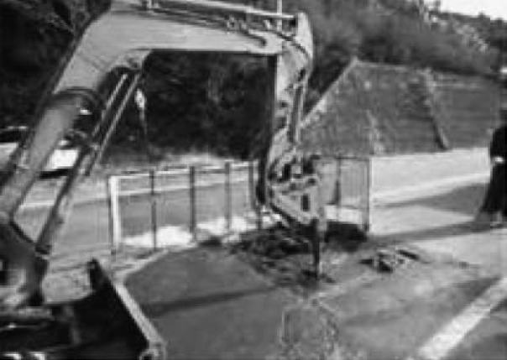
Jenis dan kegunaan (ciri-ciri) mesin pembongkar, dll.
(1) Breaker
Textbook h.2/ Buku Panduan h.4

Slide 5
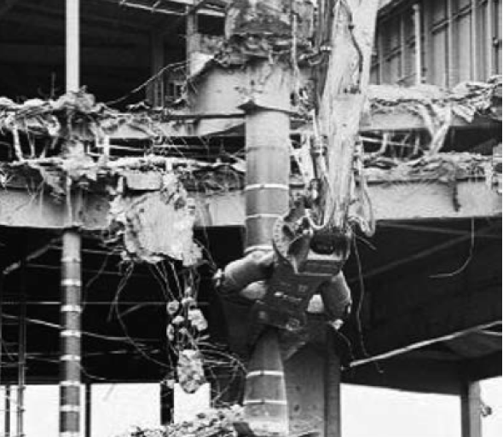
Jenis dan kegunaan (ciri-ciri) mesin pembongkar, dll.
(2) Mesin pemotong rangka baja
Textbook h.3/ Buku Panduan h.5

Slide 6
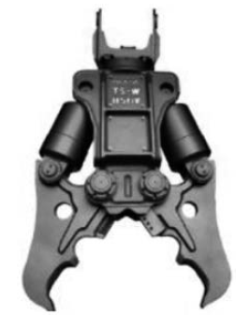
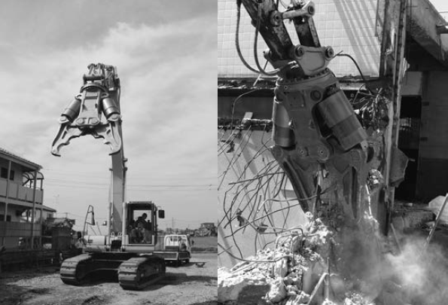
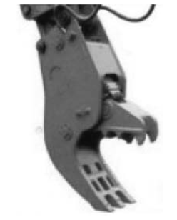
Jenis dan kegunaan (ciri-ciri) mesin pembongkar, dll.
(3) Mesin Penghancur Beton
Alat penghancur beton (besar)
Penghancur Beton
Alat penghancur beton (kecil)
Textbook h.4/ Buku Panduan h.6

Slide 7
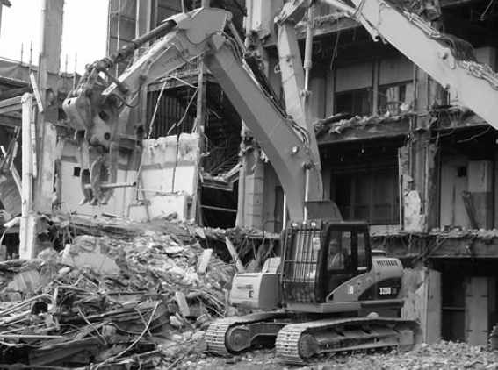
Jenis dan kegunaan (ciri-ciri) mesin pembongkar, dll.
(4) Mesin Pencapit
Textbook h.4/ Buku Panduan h.7

Slide 8
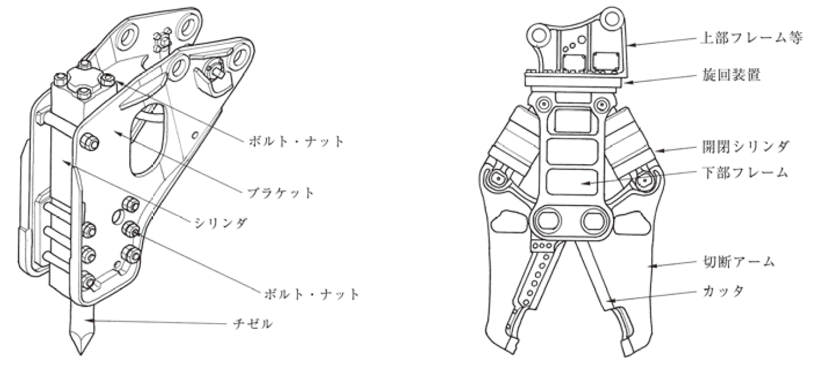
Jenis Attachment untuk Mesin Pembongkaran
Frame atas
Perangkat rotasi
Baut, mur
Open close cylinder
Frame bawah
Bracket
Silinder
Cutting arm
Baut, mur
Cutter
Chisel/ Pahat
Breaker unit
Alat Pemotong Rangka Besi
Textbook h.5/ Buku Panduan h.8

Slide 9
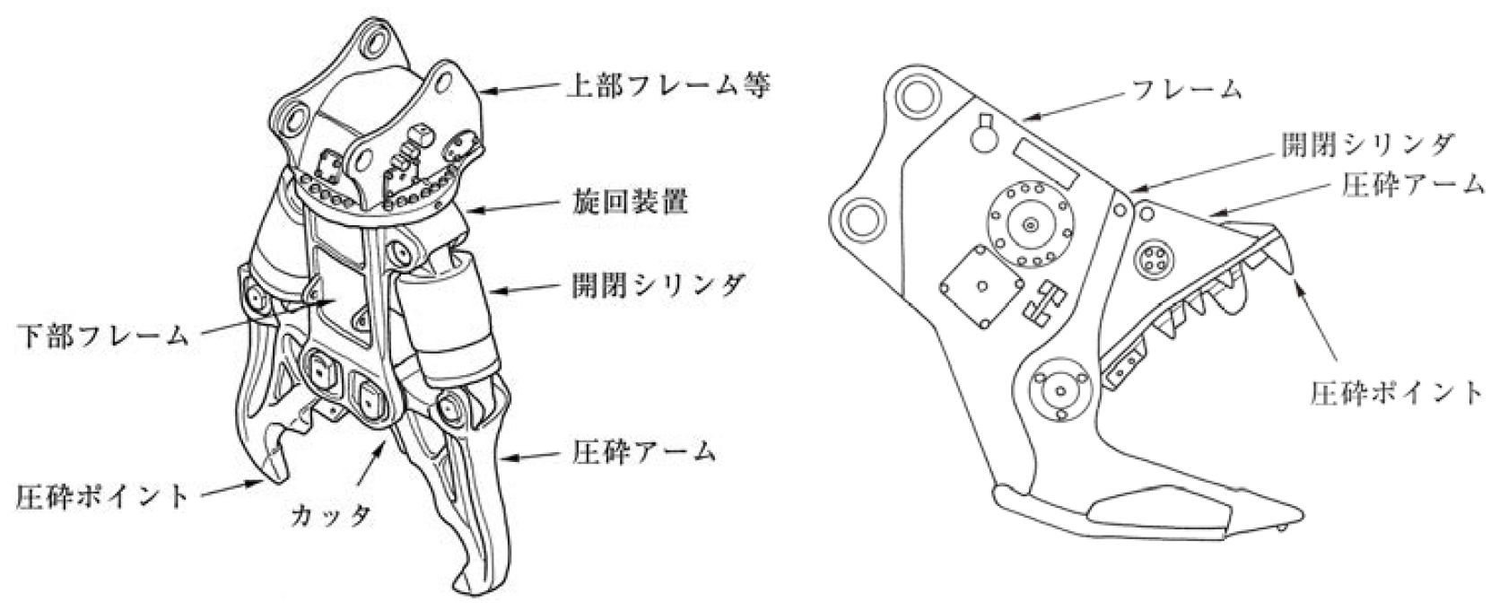
Jenis Attachment untuk Mesin Pembongkaran
Frame atas
Frame
Open close cylinder
Perangkat rotasi
Lengan penhancur
Open close cylinder
Frame bawah
Poin penghancur
Lengan penghancur
Poin penghancur
Cutter
Alat Penghancur Beton Besar
Alat Penghancur Beton Kecil
Textbook h.5/ Buku Panduan h.8

Slide 10
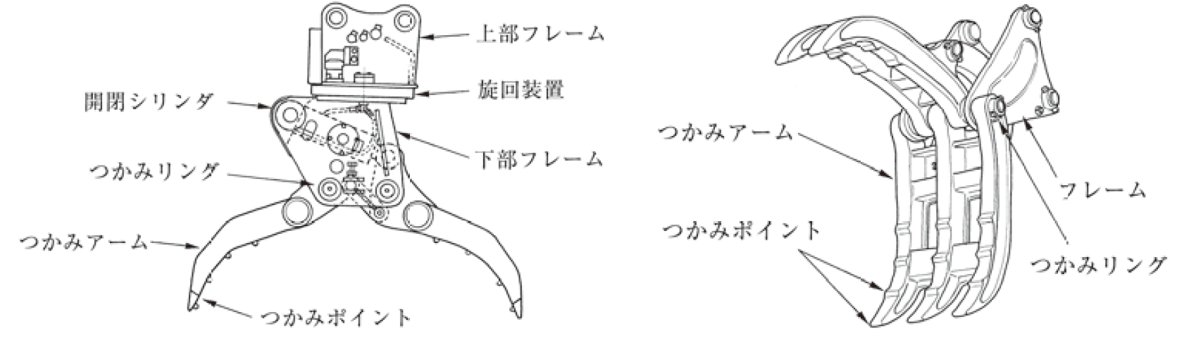
Jenis Attachment untuk Mesin Pembongkaran
Frame atas
Open close cylinder
Perngkat rotasi
Lengan pencapit
Grab link
Frame bawah
Frame
Lengan pencapit
Grab point
Grab link
Grab point
Alat pencapit
（Tipe yang digerakkan silinder internal）
Alat pencapit
（Tipe yang digerakkan silinder eksternal）
Textbook h.5/ Buku Panduan h.8

Slide 11
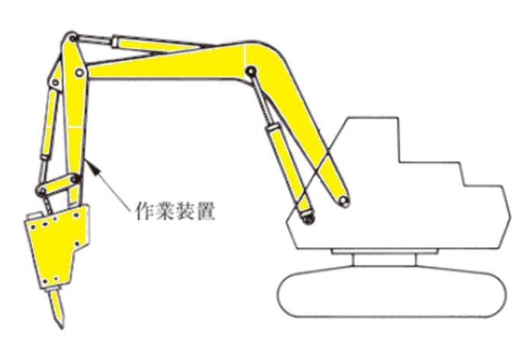
Mesin Utama dari Mesin pembongkaran
（1）Perangkat unit kerja
Perangkat kerja
Textbook h.6/ Buku Panduan h.9

Slide 12
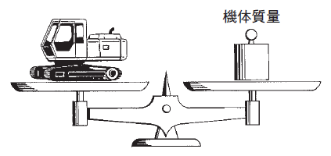
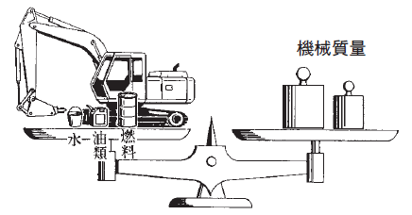
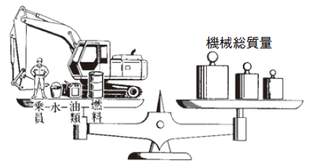
Mesin utama dari Mesin Pembongkaran
（2）Berat body
（3）Berat kendaraan
（4）Berat total kendaraan
Berat body
Berat body
Berat kendaraan
Berat total kendaraan
Air
Oli
BBM
Pengemudi
Air
Oli
BBM
Berat kendaraan
Berat kendaraan
Textbook h.6/ Buku Panduan h.9

Slide 13
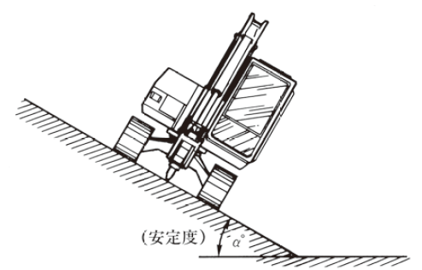
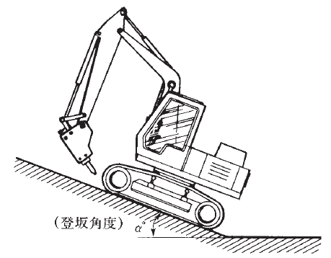
Mesin utama alat berat pembongkar
（5）Stabilitas （6）Kemampuan daya menanjak
（Stabilitas）
（Kemampuan memanjat）
Stabilitas
Kemampuan memanjat
Textbook h.7/ Buku Panduan h.10

Slide 14
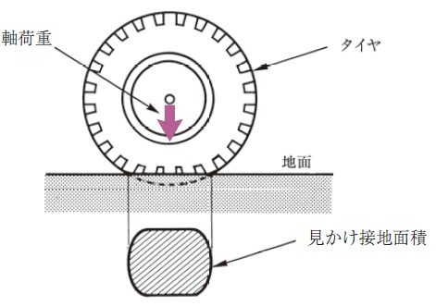
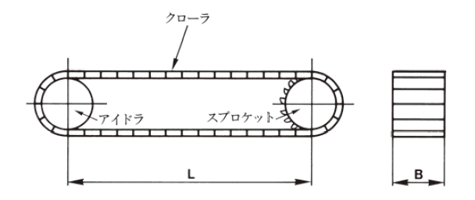


Mesin utama dari Mesin Pembongkaran
（7）Tekanan rata-rata tanah
① Crawler type
② Wheel type
$$Nilai rata−rata tekanan tanah=\frac{Ｗ×9.8}{Ｓ}=\frac{Ｗ×9.8}{2Ｂ×Ｌ}（kPa）$$
$$Nilai rata−rata tekanan tanah=\frac{Beban poros×9.8}{Area kontak tanah}（kPa）$$
Ｗ：Berat total kendaraan（ｔ）
Ｓ： Total area kontak dengan tanah ＝2Ｂ×Ｌ（㎡）
Ｌ： Jarak tengah (m) antara idler (idle wheel) dengan sproket (drive sprocket) dalam keadaan berat total
Ｂ： Lebar crawler (m)
Tekanan roda
ban
Crawler
Tanah
idler
Sprocket
Area kontak tanah
Textbook h.8/ Buku Panduan h.11

Slide 15
Bab 2 Penggerak Utama Mesin Alat Berat dan Sistem Hidrolik

Slide 16
Penggerak Utama
Perbandingan Mesin Diesel dan Mesin Bensin
 | Mesin Diesel | Mesin Bensin
Janis bahan bakar | Solar | Bensin
Metode pembakaran | Menyala sendiri dengan kompresi udara | Dengan percikan listrik
Massa mesin per tenaga kuda | Berat | Ringan
Harga per tenaga kuda | Mahal | Murah
Efisiensi termal | Bagus (30-40%) | Buruk (22-28%)
Biaya operasional | Murah | Mahal
Risiko kebakaran | Sedikit | Banyak
Tipe
Item
Textbook h.12/ Buku Panduan h.13

Slide 17
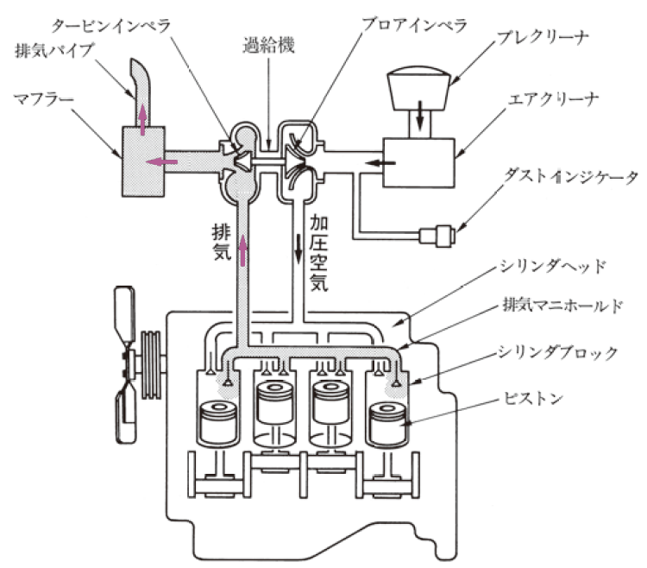
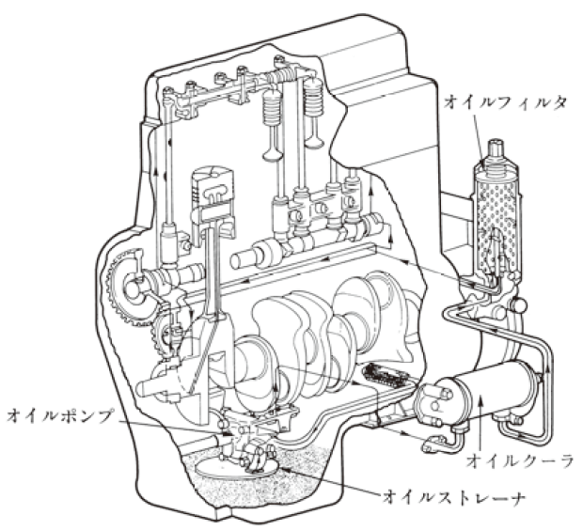
Struktur Mesin Diesel
Turbine impeller
Pompa konpresor
Blower impeller
Pre-cleaner
Pipa knalpot
Muffler
Air cleaner
Oil filter
Dust indicator
Pem-buangan
Udara bertekanan
Cylinder head
Manifold knalpot
Blok silinder
Piston
Oil pomp
Oil coler
Oil strainer
Contoh Perangkat Intake/ Knalpot
Contoh SistemPerangkat Pelumasan
Textbook h.13/ Buku Panduan h.13

Slide 18
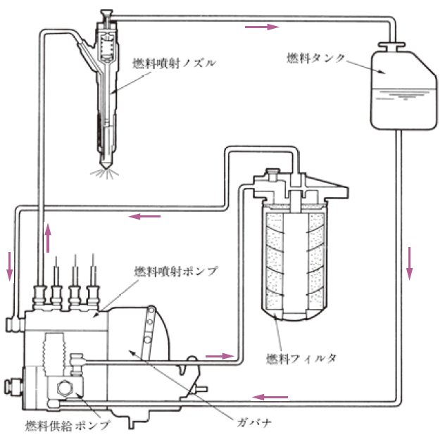
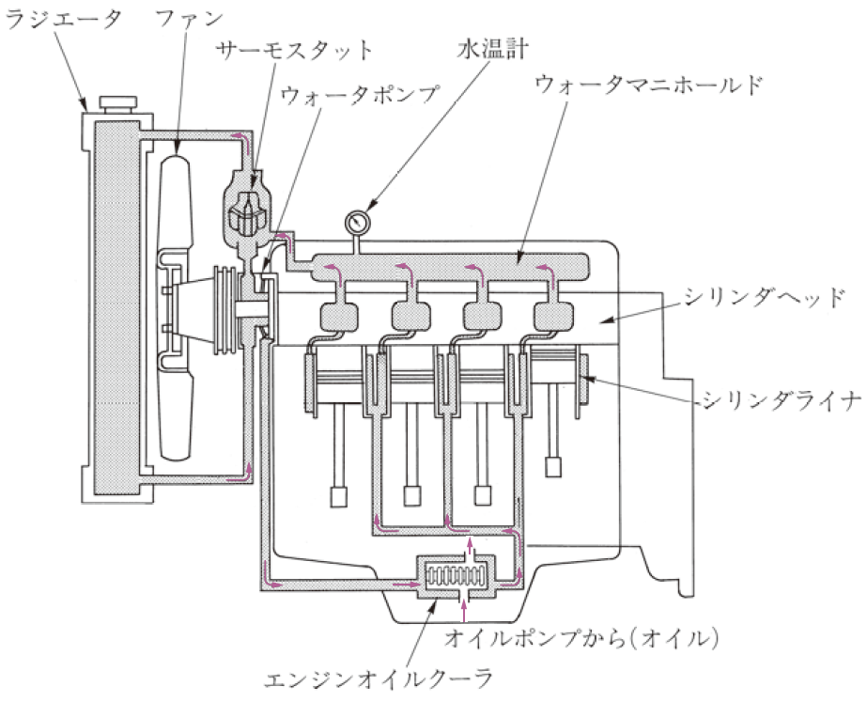
Struktur Mesin Diesel
Radiator
Kipas
Nozel injeksi bahan bakar
Tank bahan bakar
Termostat
pengukur suhu/ termometer
Pompa air
Water Manifold
Cylinder head
Pompa injeksi bahan bakar
Cylinder linear
Filter bahan bakar
(oli)dari oil pomp
Governor
Pendingin oli mesin
Pompa pemasok bahan bakar
Diagram sistem pendingin mesin jenis berpendingin air
Contoh system perangkat bahan bakar
Textbook h.15/ Buku Panduan h.14

Slide 19
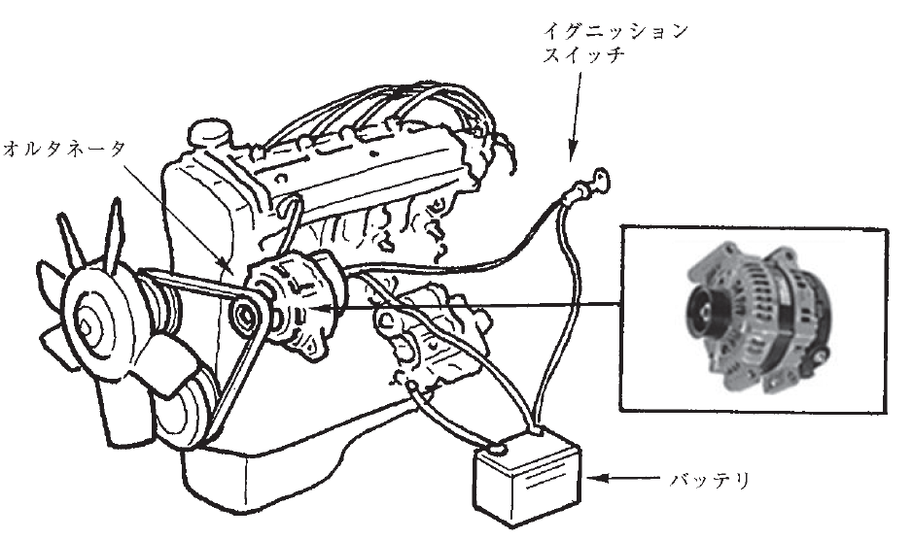
Struktur Mesin Diesel
Ignition switch
Alternator
Baterai
Contoh Alternator
Textbook h.17/ Buku Panduan h.15

Slide 20
Bahan Bakar/ Oli Mesin
Oli pada mesin memiliki fungsi sebagai berikut:
① Pelumas
② Pendingin
③ Penyegel/ penutup
④ Pembersih
⑤ Pencegah karat
Ada berbagai macam istilah, akan tetapi diperlukan istilah standar yang ditentukan dalam manual instruksi alat berat.
Textbook h.18/ Buku Panduan h.15

Slide 21
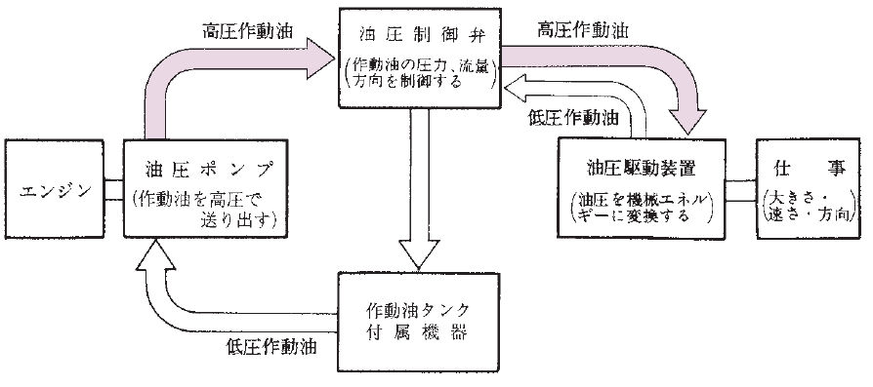
Perangkat Sistem Hidrolik
Oli hidrolik bertekanan tinggi
Oli hidrolik bertekanan tinggi
Katup kontrol hidrolik
(Mengontrol tekanan, aliran, arah oli hidrolik)
Oli hidrolik bertekanan rendah
Pompa hidrolik
Penggerak hidrolik
Pekerjaan
(Volume, kecepatan, arah)
Mesin
(Oli hidrolik diberi tekanan tinggi)
(Mengubah tekanan hidrolik menjadi energi mekanik)
Tangki oli hidrolik dilengkapi Perangkat pendukung
Oli hidrolik bertekanan rendah
Textbook h.19/ Buku Panduan h.16

Slide 22
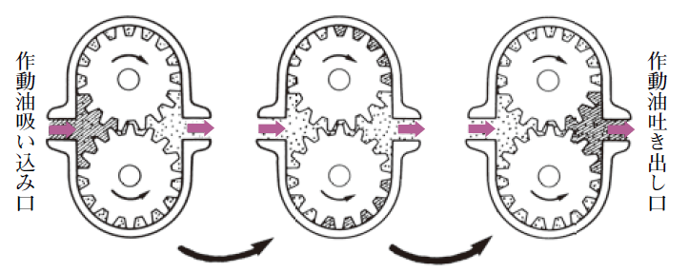
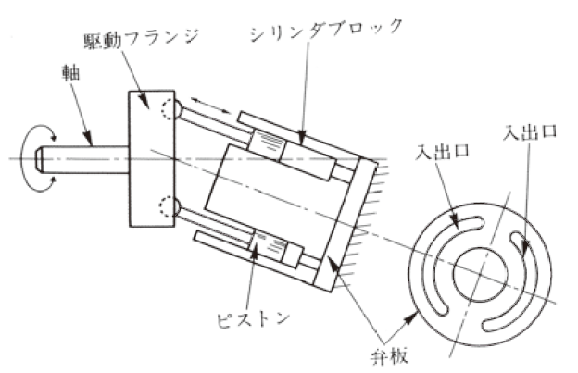
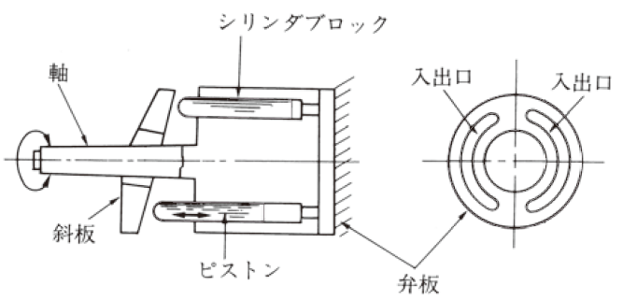
Pompa hidrolik ①Gear pump ②Piston pump Bent axial type (sumbu miring), swashplate type (pelat miring)
Jalur penyerapan oli hidrolik
Jalur mengeluarkan buang oli hidrolik
Gear pump
Drive flange
Cylinder block
Shaft (poros)
Cylinder block
Port in & out
Shaft (poros)
Port in & out
Port in & out
Port in & out
Swashplate
Piston
Piston
Valve plate
Valve plate
Bent axial piston pump Swashplate piston pump
Textbook h.20/ Buku Panduan h.16

Slide 23
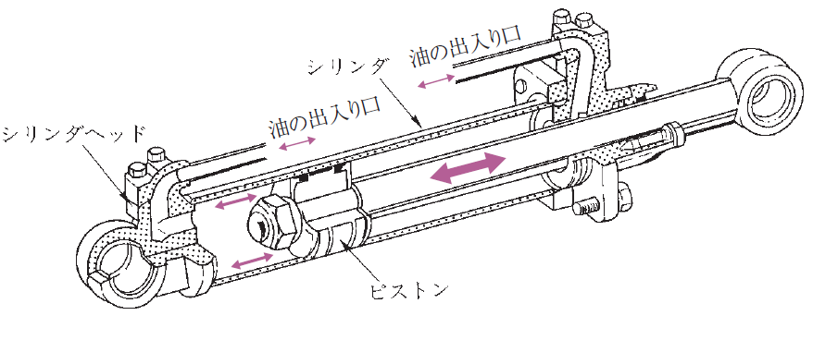
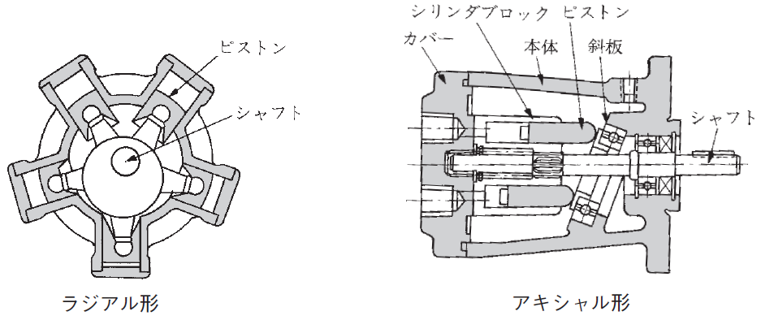
Perangkat drive hidrolik ①Hydraulic cylinder ②hydraulic motor Piston motor
Port in&out
Cylinder
Cylinder head
Port in&out
Piston
Hydraulic cylinder
Cylinder block
Piston
Piston
Cover
Body
Swashplate
Shaft
Shaft
Tipe radial
Tipe axial
Hidraulic motor Piston motor
Textbook h.23/ Buku Panduan h.17

Slide 24
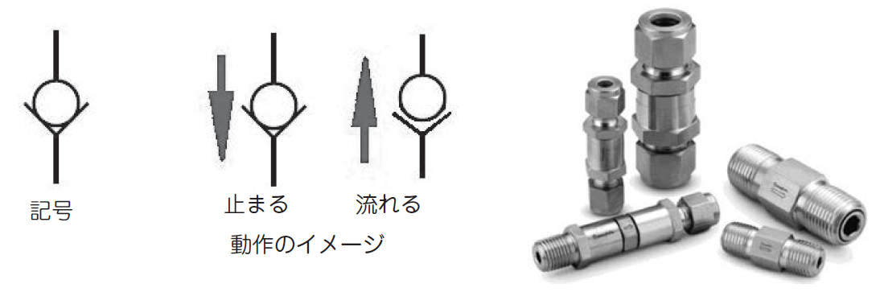
Check valve
Simbol
Berhenti
Mengalir
Ilustrasi proses
Check valve
Textbook h.24/ Buku Panduan h.18

Slide 25
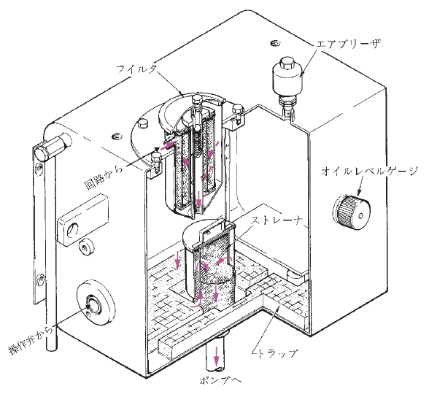
Tangki oli hidrolik, filter oli
Ventilasi udara
Filter
Dari circuit
Indikator oli
Strainer
Dari directional control valve
Trap
Menuju pompa
Tangki oli hidrolik
Textbook h.24/ Buku Panduan h.18

Slide 26
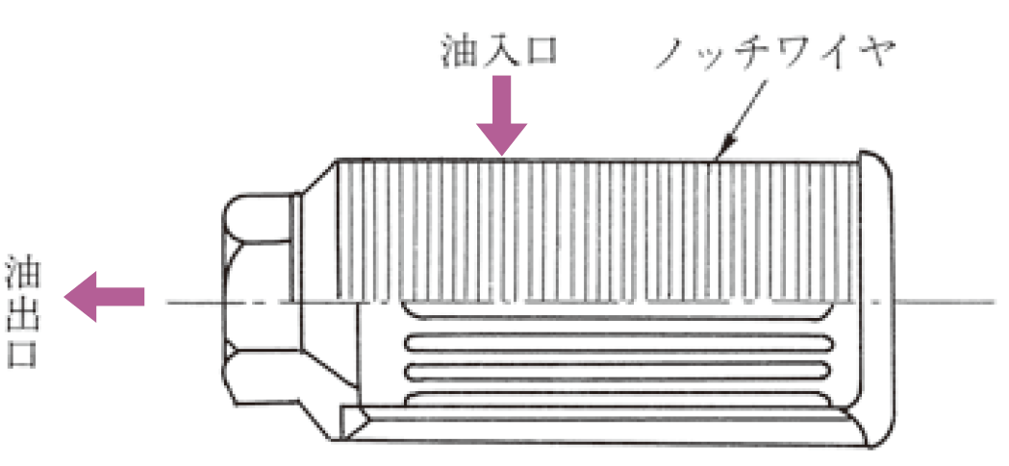
Filter Oli
Saluran masuk minyak
Notch wire
Saluran keluar minyak
オイルフィルタ
Oil filter
Textbook h.25/ Buku Panduan h.18

Slide 27
Bab 3 Struktur Perangkat Pengoperasian Mesin Pembongkaran

Slide 28
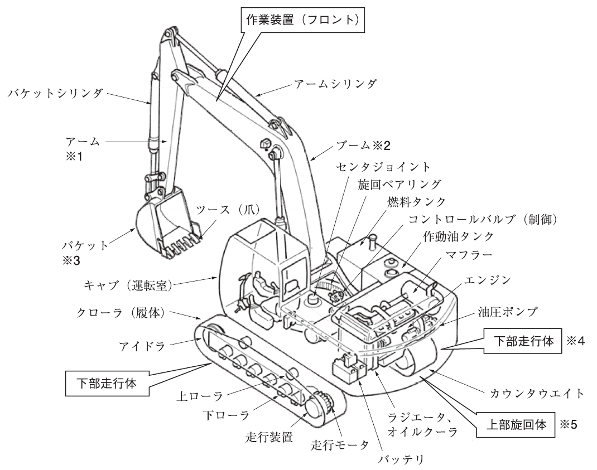
Struktur Perangkat Pengoperasian Mesin Pembongkaran Tipe Crawler
Perangkat kerja (front)
Arm cylinder
Bucket cylinder
Arm ※1
Arm ※2
Center joint
Tooth (kuku)
Rotation bearing
Tangki bahan bakar
Control valve (kontrol)
Bucket
Tangki minyak hidrolik
Maffler
kabin (ruang kemudi)
Engine
Crawler (roda rantai
Pompa hidrolik
Idler
Bodi oenggerak bawah ※4
Lower driving body
Upper (ue) roller
Counterweight
Radiator, oil cooler
Lower rotation body ※5
Lower (shita) roller
Driving device
Motor penggerak
Battery
Mekanisme crawler hidrolik
Textbook h.28/ Buku Panduan h.19

Slide 29
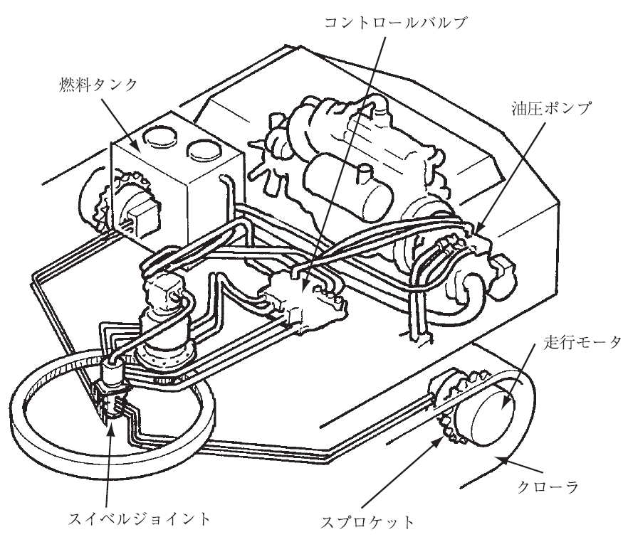
Perangkat Sistem Transmisi Daya
Control valve
Engine
エンジン
Tangki bahan bakar
Popma hidrolik
Rotation motor
旋回モータ
Motor penggerak
Crawler
Swivel joint
Sprocket
Contoh perangkat sistem transmisi daya
Textbook h.29/ Buku Panduan h.19

Slide 30
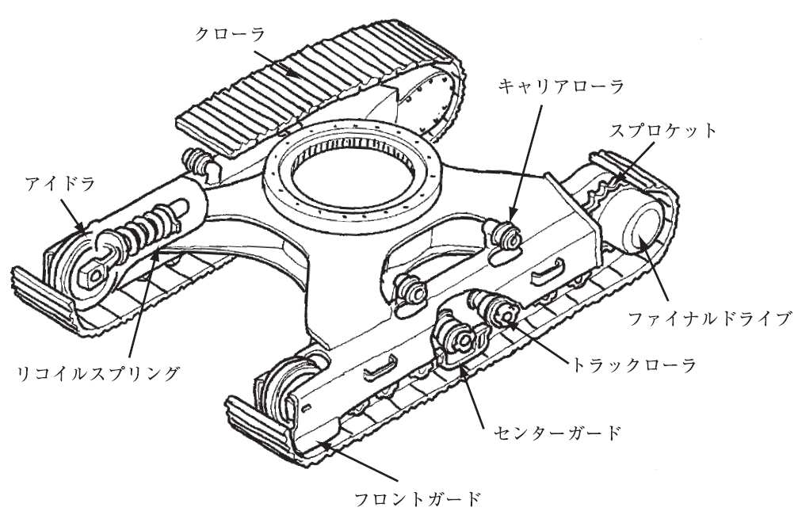
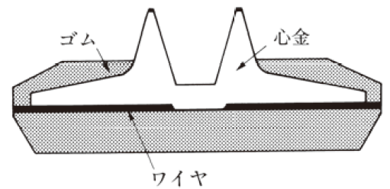
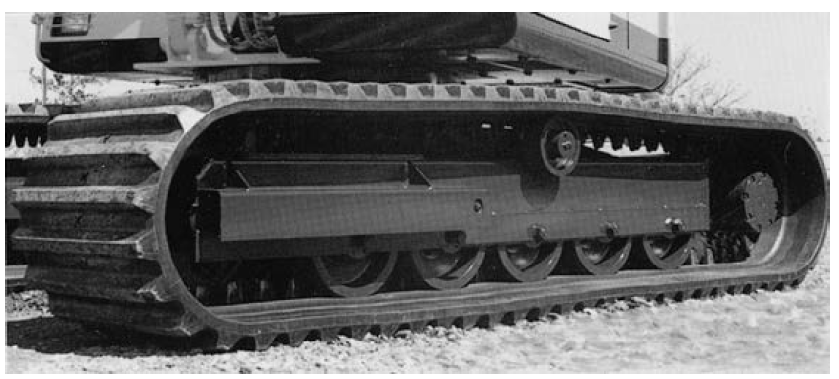
Perangkat Kaki-kaki Kendaraan
Crawler
Carrier roller
sprocket
Idler
Karet
Mandrel
Final drive
Recoil spring
Truck roller
Kawat
Contoh permukaaan crawler karet
Center guard
Front guard
Contoh perangkat roda
Contoh karet crawler
Textbook h.33/ Buku Panduan h.20

Slide 31
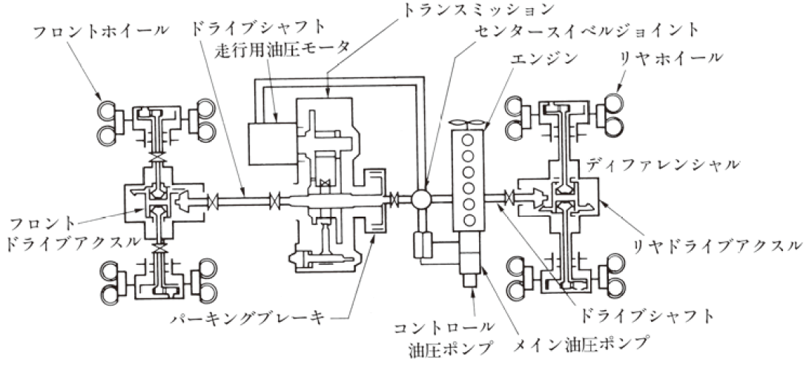
Struktur Perangkat Pengoperasian Mesin Pembongkaran Tipe Roda , Komponen Power Transmission
Front wheel
Transmisi
Drive shaft
Center swivel joint
Penggerak motor hidrolik
Mesin
Rear wheel
Diferential
Front drive
axle
Rear drive axle
Parking brake
Pompa kontrol hidrolik
Drive shaft
Pompa hidrolik utama
Contoh perangkat sistem transmisi daya
Textbook h.36/ Buku Panduan h.21

Slide 32
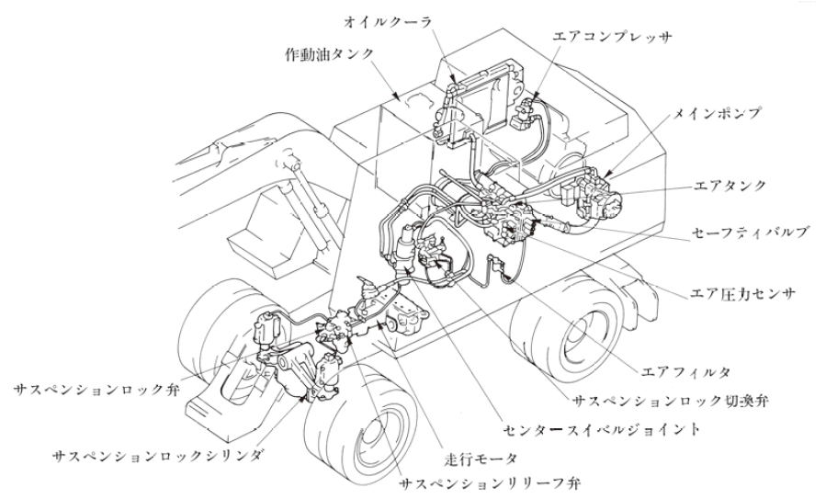
Perangkat kaki-kaki kendaraan
Menopang bagian bawah
Oil cooler
Kompresor udara
Tangki hidrolik
Pompa utama
Tangki utama
Safety valve
Sensor tekanan udara
Filter udara
Suspension lock valve
Suspension lock switch valve
Center swivel joint
Suspension lock silinder
Motor penggerak
Suspension relief valve
Contoh suspensi axle solid
Textbook h.39/ Buku Panduan h.22

Slide 33
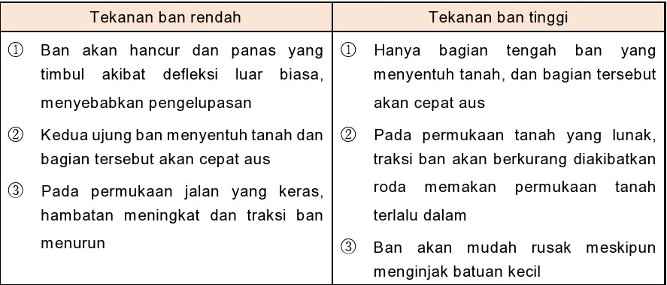
Perangkat kaki-kaki kendaraan Ban(roda)
Tekanan ban
Textbook h.40/ Buku Panduan h.22

Slide 34
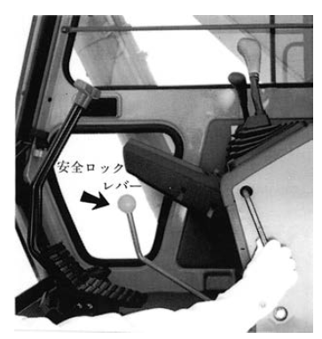
Perangkat keselamatan kendaraan alat berat pembongkar
（１） Klakson
（２） Tuas kunci pengaman
Tuas kunci pengaman
Textbook h.41/ Buku Panduan h.23

Slide 35
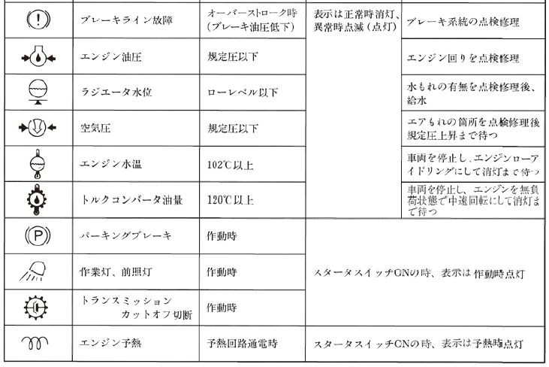
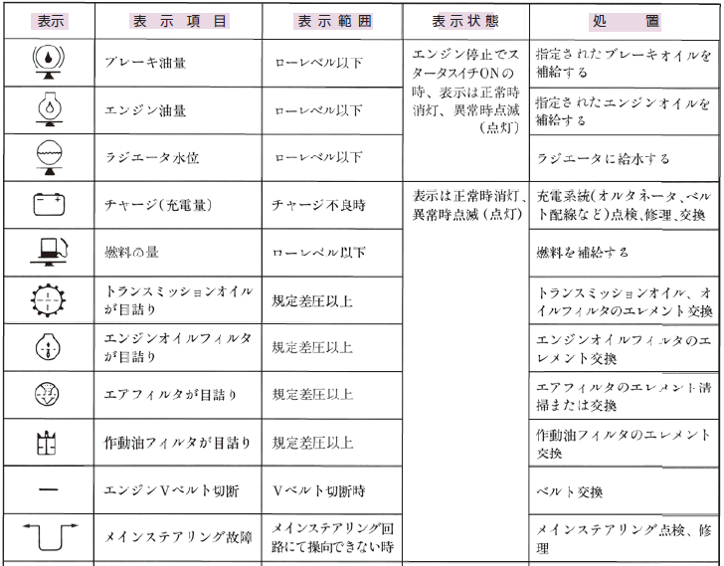
Perangkat Keamanan Mesin Pembongkaran, dll.
（３）Monitoring system
 | Brake line rusak | overstroke (penurunan tekanan oli rem) | Layar mati saat normal dan berkurang abnormal (meneyala) | Pemeriksaan dan perbaikan sambungan rem
 | Mesin hidrolik | Di bawah tekanan yang ditentukan |  | Pemeriksaan dan perbaikan sekeliling mesin
 | Kadar air radiator | Di bawah roll bell |  | Pasok air setelah pemeriksaan dan perbaikan kebocoran
 | Tekanan udara | Di bawah tekanan yang ditentukan |  | Setelah memeriksa dan memperbaiki kebocoran udara, tunggu hingga tekanan yang ditentukan naik.
 | Temperatur air mesin | Di bawah 102°C |  | Hentikan mesin dan tunggu mesin rendah idle hingga mati
 | Volume oli converter torsi | Di bawah 120°C |  | Hentikan mesin, putar pada jarak menengah dan jauh tanpa beban mesin, dan tunggu sampai lampu padam.
 | Parking brake | Saat diaktifkan | Layar mati saat normal dan berkurang abnormal (meneyala)
 | Lampu kerja, lampu depan | Saat diaktifkan
 | Pemutusan sambungan transmisi | Saat diaktifkan
 | Mesin dipanaskan terlebih dahulu | Ketika sirkuit pemanasan awal diberi energi | Layar mati saat normal dan berkurang abnormal (meneyala)
Display | Display item | Range item | Kondisi item | Penanganan
 | Volume oli brake | Di bawah roll bell | Sakelar starter ON saat mesin dimatikan, layar mati saat normal dan berkurang abnormal (meneyala) | Mengisi kembali oli rem yang ditentukan
 | Volume oli engine | Di bawah roll bell |  | Mengisi kembali oli rem yang ditentukan
 | Ketinggian air radiator | Di bawah roll bell |  | Pasokan air radiator
 | Charge (pengisian daya) | Saat pengisian daya buruk | Layar mati saat normal dan berkurang abnormal (meneyala) | Lanjutkan pengisian daya (kabel sabuk alternator, dll.), Inspeksi, perbaikan, penggantian
 | Volume bahan bakar | Di bawah roll bell |  | Pengisian bahan bakar
 | Oli transmisi tersumbat | Dibwh tekanan diferensial yg ditentukan |  | Oli transmisi, penggantian elemen filter oli
 | Filter oli mesin tersumbat | Dibwh tekanan diferensial yg ditentukan |  | Penggantian filter oli mesin
 | Filter udara tersumbat | Dibwh tekanan diferensial yg ditentukan |  | Pembersihan, penggantian elemen filter udara
 | Filter oli hidrolik tersumbat | Dibwh tekanan diferensial yg ditentukan |  | Penggantian elemen filter oli hidrolik
 | Pemutusan engine V-belt | Saat v-belt terputus |  | Penggantian belt
 | Kegagalan kemudi utama | Saat lintasan kemudi utama tdk betfungsi |  | Inspeksi dan perbaikan kemudi utama
Textbook h.42/ Buku Panduan h.24

Slide 36
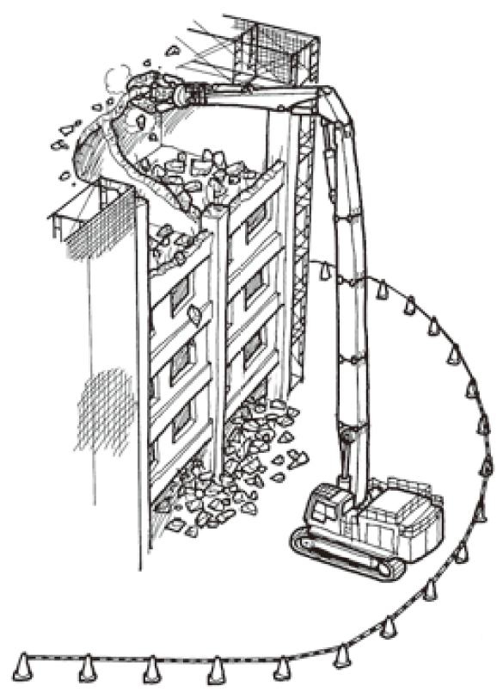
Perangkat Keamanan Mesin Pembongkaran
（４） Alat berat yang ditentukan (alat berat dengan total boom dan panjang lengan 12m atau lebih)
Textbook h.42/ Buku Panduan h.25

Slide 37
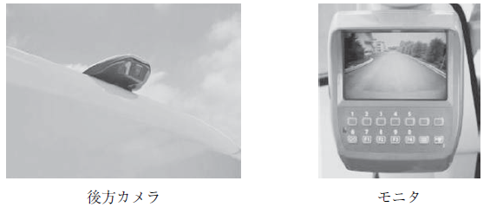
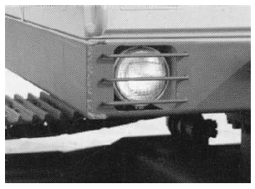
Perangkat Keamanan Mesin Pembongkaran
（５）Kaca spion, dll
（６） Lampu depan, dll.
Kamera belakang
monitor
Textbook h.44/ Buku Panduan h.26

Slide 38
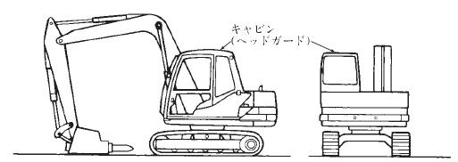
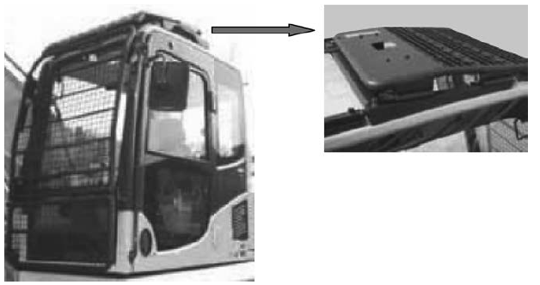
Perangkat Keamanan Mesin Pembongkaran
（７）Head guard
（８）Kaca pengaman dan peralatan perlindungan benda terbang
Cabin
(Head guard)
Textbook h.45/ Buku Panduan h.27

Slide 39
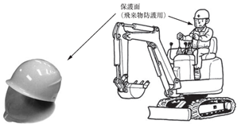
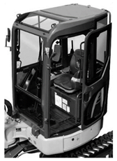
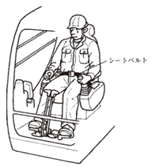
Perangkat Keamanan Mesin Pembongkaran
（９） Alat berat kecil tanpa ruang kemudi
(10) Struktur pelindung saat jatuh（ROPS), struk pelindung rollover（TOPS）
Helm
(pelindung dr benda yg terbang)
Seat belt
Textbook h.45/ Buku Panduan h.28

Slide 40
Bab 4 Penanganan Perangkat Mengenai Pekerjaan Pemasangan Attachment untuk Pembongkaran

Slide 41

Pemilihan dan pemasangan breaker, karakteristik, nama dan fungsi masing-masing bagian breaker
Contoh jenis pahat (chisel)
Textbook h.47/ Buku Panduan h.29

Slide 42

Pemilihan dan pemasangan breaker, karakteristik, nama dan fungsi masing-masing bagian breaker
Pin
Selang tekanan tinggi
Tekanan rendah
Selang tekanan rendah
Tekanan tinggi
Selang breaker
Bracket
Breaker unit
Pahat (chisel)
Tangki oli hidrolik
Filter oli
Pedal pukul
Control valve
Oil pump
Hydraulic breaker
Textbook h.48/ Buku Panduan h.30

Slide 43


Pemilihan dan pemasangan breaker, karakteristik, nama dan fungsi masing-masing bagian breaker
Accumulator
Sambungan selang hidrolik
Valve box
Valve
Bracket
Chisel set pin
Silinder
Pahat (chisel)
Silinder
Piston
Pahat (chisel)
Contoh nama Perangkat breaker unit
Operation valve
Accumulator
Stop valve
Pompa
Relief valve
Breaker unit
Cooler
Relief valve sekunder
Stop valve
Tangki
Contoh rangkaian jalur pipa hidrolik
Textbook h.49/ Buku Panduan h.30

Slide 44

Jenis breaker
Gas nitrogen
Catatan)
Piston
Penahan bawah tekanan rendah
Switch valve
Catatan) Jangan gunakan gas selain nitrogen
① Sistem Penggerak dengan Tekanan
Textbook h.50/ Buku Panduan h.31

Slide 45


Jenis breaker
Gas nitrogen
Catatan)
Gas nitrogen
Catatan)
Switch tekanan rendah / tinggi
Switch tekanan rendah / tinggi
Penahan bawah tekanan tinggi
Penahan bawah tekanan tinggi
Switch valve
Switch valve
Accumulator tekanan tinggi
Catatan) Jangan gunakan gas selain nitrogen
Catatan) Jangan gunakan gas selain nitrogen
② Tipe penggerak langsung hidraulik
⒜ sistem switch tekanan tinggi / rendah permukaan atas
piston
② Tipe penggerak langsung hidraulik
⒜ sistem switch tekanan tinggi / rendah permukaan atas
piston, accumulator tekanan tinggi menggunakan gas nitrogen
Textbook h.51/ Buku Panduan h.32

Slide 46

Jenis breaker
Penahan atas tekanan tinggi
Switch tekanan rendah / tinggi
Accumulator tekanan tinggi
Switch valve
② Tipe penggerak langsung hidraulik
(b) sistem switch tekanan tinggi / rendah permukaan bawah piston
Textbook h.51/ Buku Panduan h.33

Slide 47



Metode kerja umum breaker
Pembongkaran struktur beton
seperti gedung
Pembongkaran jalan
Penghancuran batuan
Textbook h.53/ Buku Panduan h.34

Slide 48


Metode kerja umum breaker
Tekan breaker unit di sudut kanan untuk memberi pukulan di bidang kerja
Jangan mengoperasikan dengan pukulan kosong (tidak menyentuh bidang kerja)
Textbook h.54/ Buku Panduan h.35

Slide 49


Metode kerja umum breaker
Jangan dicongkel
(kojiranai)
Jangan dicongkel (kojiranai) menggunakan chisel (pahat)
Kerjakan mulai dari bidang kerja yang mudah pecah
Textbook h.55/ Buku Panduan h.36

Slide 50


Metode kerja umum breaker
Jangan ditumbuk/pukul dengan posisi stroke end
Jangan mengangkat barang menggunakan breaker
Textbook h.56/ Buku Panduan h.37

Slide 51


Metode kerja umum breaker
Dilarang masuk
Dilarang masuk
Dilarang masuk area kerja
Janagn digunakan didalam air
Textbook h.56/ Buku Panduan h.38

Slide 52


Metode kerja umum breaker
Hati-hati tanah longsor, batuan jatuh, dll.
Hati-hati jatuh
Textbook h.57/ Buku Panduan h.39

Slide 53

Hal yang harus diperhatikan setelah selesai bekerja
（１）Breaker unit
（２）Mesin utama
Textbook h.58/ Buku Panduan h.40

Slide 54

Ciri-ciri mesin pemotong rangka baja, nama dan fungsi setiap bagian, jenis, pemilihan dan pemasangan, pengoperasian, dll.
Alat pemotong baja
Textbook h.59/ Buku Panduan h.41

Slide 55


Metode kerja umum mesin pemotong rangka baja
pembongkaran dengan mesin pemotong rangka baja
Isi grease (gemuk)
Textbook h.60/ Buku Panduan h.42

Slide 56


Metode kerja umum mesin pemotong rangka baja
Bekerja di tempat yang tidak stabil adalah berbahaya. Periksa kondisi kekuatan permukaan lantai
Hati-hati jikabekerja dengan posisi jalur menyamping
Jika body alat berat sampai terangkat adalah pekerjaan yang berbahaya
Textbook h.61/ Buku Panduan h.43

Slide 57



Metode kerja umum mesin pemotong rangka baja
Jangan mencongkel
(kojiranai)
Jangan dipukulkan
Dilarang menyapu kesamping
Textbook h.62/ Buku Panduan h.43

Slide 58


Metode kerja umum mesin pemotong rangka baja
Jangan capit dengan kondisi stroke end
Dilarang masuk area reruntuhan
Textbook h.63/ Buku Panduan h.44

Slide 59


Metode kerja umum mesin pemotong rangka baja
Jangan mengoperasikan arm, boom, menggerakkan alat berat, dan lain-lain secara bersamaan
Jangan bekerja dengan posisi arm terbuka
Textbook h.64/ Buku Panduan h.45

Slide 60


Metode kerja umum mesin pemotong rangka baja
Jangan memutar arah mesin utama dengan cara menekan alat pemotong baja ke tanah
Jangan mencapit beton dengan cutter
Textbook h.64/ Buku Panduan h.46

Slide 61

Hal yang harus diperhatikan setelah selesai bekerja
（１）Perangkat pemotong rangka baja
（２）Mesin utama
Textbook h.65/ Buku Panduan h.47

Slide 62




Fitur mesin penghancur beton, nama dan fungsi tiap bagian, jenis, pemilihan dan pemasangan, pengoperasian, dll.
Kondisi pembongkaran struktur dan
bangunan beton menggunakan mesin besar
Contoh mesin besar
Kondisi pembongkaran menggunakan mesin kecil
Contoh mesin kecil
Textbook h.66/ Buku Panduan h.48

Slide 63

Metode kerja umum mesin penghancur beton
Hal yang harus diperhatikan setelah selesai bekerja
（１）Mesin penghancur beton
（２）Mesin utama
Textbook h.69/ Buku Panduan h.52

Slide 64


Ciri^ciri pencapit pembongkaran, jenis, nama dan fungsi masing-masing bagian
Frame atas
Hidrolik connection
Motor hidrolik
Swivel joint
Rotation device
Frame bawah
Silinder pin
Silinder buka tutup
Silinder pin
Frame pin
Link pencapit
Link pin
Arm pencapit
Konidis pemrosesan puing
Point pencapit
Nama setiap bagian pencapit (dengan perangkat rotasi, tipe yang digerakkan silinder internal)
Textbook h.72/ Buku Panduan h.54

Slide 65


Fitur pencapit pembongkaran, jenis, nama dan fungsi masing-masing bagian
Silinder buka tutup
Silinder buka tutup
Frame
Frame
Link pencapit
Link pencapit
Arm pencapit
Arm pencapit
Point pencapit
Point pencapit
Contoh pencapit tipe silinder internal (Tipe non rotation)
Contoh pencapit tipe silinder eksternal
Textbook h.73/ Buku Panduan h.55

Slide 66



Pemilihan, pemasangan, pengoperasian mesin pencapit pembongkaran
Contoh pencapit yang digerakkan oleh silinder internal dengan Perangkat rotasi
Contoh pencapit (tipe yang digerakkan
oleh silinder internal)
Contoh pencapit (tipe yang digerakkan oleh silinder eksternal)
Textbook h.74/ Buku Panduan h.57

Slide 67


Metode kerja umum mesin pencapit
Kondisi pembongkaran dengan mesin pencapit
Berhati-hatilah Ketika membawa benda yang Panjang agar tidak membentur kursi pengemudi (cabin) saat berputar.
Textbook h.76/ Buku Panduan h.59

Slide 68



Metode kerja umum mesin pencapit
Ubah sudut, dan capit
Jangan ambil benda secara miring dengan pencapit.
ubah atau sesuaikan sudutnya, kemudian capit
Jangan menghancurkan atau membengkokkan benda dengan membenturkannya ke tanah atau dinding
Untuk benda panjang, capit pada bagian tengah atau center
Textbook h.77/ Buku Panduan h.61

Slide 69

Hal yang harus diperhatikan setelah selesai bekerja
（１）Alat pencapit
（２）Mesin utama
Textbook h.78/ Buku Panduan h.63

Slide 70

Pelepasan attachment
Stop valve
Cap
Selang hirdolik
Pin
Selang hirdolik
Plug
Plug
Gunakan alas lantai untuk menstabilkan
Kondisi ketika sedang dibongkar
Contoh melepas breaker unit
Textbook h.79/ Buku Panduan h.64

Slide 71

Pelepasan attachment
Stop valve
Pin stopper
Dust cap
Pin
Dust plug
Selang hidrolik
Cegah bagian yang berputar agar tidak berputar (rotasi) sebelum bekerja
Gunakan alas lantai untuk menstabilkan
Contoh melepas alat pemotong baja
Textbook h.80/ Buku Panduan h.65

Slide 72


Pelepasan attachment
Stop valve
Stop valve
Dust plug
Dust cap
Pin pengunci
Dust cap
Selang hidrolik
Pin
Pin
Cegah agar tidak berputar (rotasi)
Gunakan alas lantai untuk menstabilkan
Dust plug
Selang hidrolik
Contoh melepas split besar penghancur beton
Contoh melepas split kecil penghancur beton
Textbook h.81/ Buku Panduan h.65

Slide 73



Pelepasan attachment
Pin
Stop valve
Pin
Dust cap
Dust plug
Selang hidrolik
Pin
Contoh melepas pencapit (tipe yang
digerakkan oleh silinder internal)
Contoh melepas pencapit (tipe yang
digerakkan oleh silinder eksternal)
Shovel arm
Bucket link
Arm link
Bucket
Contoh melepas bucket
Textbook h.82/ Buku Panduan h.66

Slide 74



Pemindahan Mesin Pembongkaran
Trailer loading
lapisan kayu
Alat pemanjat
Pengait ke kendaraan loading
Kurang dari 15°
Contoh alat pemanjat yang dilengkapi dengan hook
Contoh penggunaan alat pemanjat
Contoh hubungan antara massa mesin pemuatan dan alat pemanjat
Masa alat pemanjat (t) | Alat pemanjat
 | Bahan | Jumlah yg digunakan | Dimensi bentuk panjang x tinggi x lebar
40 | Paduan alumunium | 4 | 2.900 x 310 x 220
30 | Paduan alumunium | 4 | 2.900 x 310 x 175
15 | Paduan alumunium | 2 | 2.900 x 232 x 220
Textbook h.83/ Buku Panduan h.66

Slide 75


Pemindahan Mesin Pembongkaran
Kendaraan pemuat
Tampak atas
Footstall
Alat pemanjat
Crawler
Kendaraan pemuat
Contoh penggunaan footstall
Pengganjal roda
Alat pemanjat
Crawler
Contoh hubungan posisi muatan
Textbook h.84/ Buku Panduan h.70

Slide 76


Pemindahan Mesin Pembongkaran
Wire rope
Stopper (atemon/ yamawa
Wire rope
Pengganjal roda
Lever block
sleeper
Saat berpindah secara otomatis, ketika melewati bagian bawah jalur kereta api, kabel listrik, gelagar jembatan, dll., pastikan jarak pemisah cukup agar ujung boom tidak bersinggungan dengan benda-benda tsb.
Contoh memperbaiki alat berat ke trailer
Textbook h.86/ Buku Panduan h.71

Slide 77
Bab 5 Pemeriksaan dan Pemeliharaan Mesin Konstruksi Alat Berat untuk Pembongkaran

Slide 78


Hukum Terkait dan Tindakan Pencegahan Umum
Hukum Terkait
Klasifikasi inspeksi | Pasal | Orang yg mengimplementasikan, kualifikasi | Periode penyimpanan dokumen inspeksi
Inspeksi saat memulai bekerja | UU keamanan pasal 170 dan 171 | Pengemudi | Daftar inspeksi saat mesin sedang berjalan※
Inspeksi khusus (setahun sekali) | UU keamanan pasal 168, 169, dan 171 | Orang yang ditunjuk oleh operator (manajer keselamatan) | 3 tahun
Inspeksi khusus (setahun sekali) | UU keamanan pasal 167, 169, 169-2 dan 171 | Inspektur internal, inspektur | 3 tahun (dokumen yang telah diperiksa ditempel)
※ Meskipun tidak diatur oleh undang-undang, hasil pemeriksaan diperlukan untuk disimpan saat mesin sedang beroperasi.
Dilarang masuk selain yang berkepentingan
Orang selain yang bersangkutan tidak diperbolehkan memasuki tempat kerja untuk pemeriksaan dan pemeliharaan.
Textbook h.89/ Buku Panduan h.73

Slide 79



Prosedur Pemeriksaan Harian Sebelum Menghidupkan Mesin (Engine)
Metode diskriminasi berdasarkan tampilan oli hidrolik
Tampilan | Aroma | Penyebab
Warna berubah jadi putih susu | Bagus | Tercampur dengan air
Warna berubah jd coklat tua | Aroma busuk/ bau | Memburuk
Terdapat bercak hitam | Bagus | Tercampur benda asing
Berbusa/ bergelembung | - | Tercampur dengan grease
boom
arm
Contoh postur pemeriksaan ketinggian oli alat berat
Saat memperbaiki sistem kelistrikan, lepaskan terminal (-) baterai.
Textbook h.91/ Buku Panduan h.74

Slide 80



Prosedur Pemeriksaan Harian Sebelum Menghidupkan Mesin (Engine)
Periksaan baut yang longgar
Push
grease nipple
Lebar abrasi
Lebar abrasi
Contoh grease-up dengan grease gun
Chisel/ pahat
Contoh batas keausan
Textbook h.94/ Buku Panduan h.76

Slide 81

Prosedur Pemeriksaan Harian Setelah Menghidupkan Mesin (Engine)
Kriteria Warna Knalpot (Pembuangan)
Warna Knalpot (Pembuangan) | Kriteria penilaian
Hitam | Camouran kental, pembakaran tidak sempurna
Kuning muda | Campuran tipis
Putih, biru | Minyak terbakar, timing jelek
Abu-abu | Campuran kental, ,minyak terbakar
Tidak berwarna | Campuran pas, terbakar sempurna
Prosedur pemeriksaan harian setelah pekerjaan selesai
（１）Membersihkan mesin
（２）Mengisi bahan bakar
（３）Penyimpanan pesawat
Textbook h.96/ Buku Panduan h.77

Slide 82
Ketika Memukan Hal Abnormal saat Bekerja
Jika alat berak tampaknya rusak selama bekerja, segera hentikan mesin di tempat yang permukaannya rata, hubungi penanggung jawab Perangkat yang rusak, pekerjaan dilanjutkan setelah perbaikan selesai.
Textbook h.97/ Buku Panduan h.78

Slide 83
Bab 6 Hal-hal yang Berkaitan dengan Pekerjaan Konstruksi Pembongkaran

Slide 84
Rencana Konstruksi
Survei pendahuluan
Prosedur pemerintah, penyerahan dokumen
Pembuatan rencana
Menyapa penduduk sekitar
Persiapan kerja
Pembersihan sisa-sisa
Contoh kasus khusus:
Penghapusan abses (level 1~3)
*tidak ada kewajiban
untuk menyerahkan,
tp diperlukan renca-
na level 3.
Pemrosesasn PCB, pindah.
Insinerasi dan pembongkaran.
Pemulihan dan penghancuran freon.
Dan lain-lain
Pembongkaran peralatan
Pengolahan limbah khusus
Pembongkaran dan pelepasan material interior
Penyortiran dan akumulasi
Pembongkaran kerangka lantai atas
Pembuangan limbah
Pembongkaran dan pemindahan pondasi
Pembongkaran(Pelepasan) tumpukan
Pembongkaran suspensi ekterior
Perataan, pembersihan
Selesai
Aliran umum pekerjaan pembongkaran
Textbook h.99/ Buku Panduan h.79

Slide 85

Pengetahuan untuk Berkendara dengan Aman
Patuhi peraturan di lapangan
Helm
Engine
key
Pakaian bersih
Sepatu pengaman
Pengemudi harus mengenakai helm, peralatan keselamatan, dan pakaian saat mengemudi.
Ketika pengemudi harus meninggalkan mesin (alat berat) Ketika sedang bekerja, matikan mesin dan cabut kuncinya.
Textbook h.101/ Buku Panduan h.81

Slide 86


Pengetahuan untuk Berkendara dengan Aman
Saluran
air
Gas
Usahakan untuk selalu segera berhenti saat mengemudi jika terjadi situasi mendadak
Saat bekerja di daerah perkotaan, pastikan untuk memeriksa benda-benda yang terkubur (ada di dalam tanah)
Textbook h.101/ Buku Panduan h.82

Slide 87

Prodesur Pemanduan dan Isyarat
＜Isyarat peluit＞ ＜Isyarat lisan＞
• Keamanan：2 peluit pendek, berulang • Keamanan：Alright, alright
(orai orai)
• Berhenti：Peluit panjang • Berhenti：Stop (stoppu)
Konfirmaskan tindakan pencegahan di antara pengemudi
Sebelum memulai pekerjaan, pengemudi perlu berdiskusi dengan pemberi sinyal atau pemandu terlebih dahulu tentang posisi kerja alat berat lainnya , posisi kerja pekerja, posisi tempat berbahaya, dan cara pemberian sinyal.
Textbook h.104/ Buku Panduan h.84

Slide 88
Bab 7 Pengetahuan Tentang Mekanik dan Kelistrikan

Slide 89



Momen Gaya
Momen gaya
Gaya reaksi pukulan
Breaker untuk tunnel (terowongan)
Momen gaya ①
Momen gaya ②
Textbook h.110/ Buku Panduan h.85

Slide 90

Momen Gaya
Area berbahaya terguling
Radius kerja maksimal
Area kerja
Reminder area
Tindakan pencegahan saat bekerja dengan alat berat khusus
Textbook h.112/ Buku Panduan h.86

Slide 91







Massa, Berat Jenis, Pusat Gravitasi
Rumus Volume
Bentuk Benda |  | Rumus Volume
Nama | Bentuk
Balok |  | $$p×l×t$$
Tabung |  | $${(d}^{2})×t×0.8$$
Cakram |  | $${(d}^{2})×t×0.8$$
Bola |  | $${(d}^{3})×0.53$$
Setengah bola |  | ${(t)}^{2}×\left(d×3 −t×2\right)×$0.53
Kerucut |  | $${(d)}^{2}×t×0.3$$
Kerucut tanpa tutup |  | $${[(d bawah)}^{2} + d bawah+{(d atas)}^{2}+d atas] t x 0.3$$
Elipsoid |  | $$p×l×ketebalan×0.53$$
Limas segitiga |  | $Luas alas × t ÷3$ $Luas alas=a x t alas ÷2$
Massa benda = volume x berat jenis
$$t$$
$$p$$
$$l$$
$$d$$
$$t$$
Satuan volume massa suatu benda
$$d$$
$$t$$
Jenis | Massa per-$m^{3} (t)$ | Jenis | Massa per-$m^{3} (t)$
Timah | 11.4 | Granit | 2.5～2.8
Tembaga | 8.9 | Andesit | 2.2～2.8
Baja | 7.8 | Basalt | 2.8～3.2
Besi cor | 7.2 | Konglomerat | 2.0～2.7
Alumunium | 2.7 | Batubara (hard) | 2.4～2.6
Beton | 2.3 | Batubara (soft) | 1.7～2.4
Tanah | 2.0 | Marmer | 2.6～2.8
Kerikil | 1.9 | Gneiss | 2.5～2.7
Pasir | 1.8 | Oak/ ek | 0.9
Batubara (serbuk) | 1.0 | Pinus | 0.5
Coke | 0.5 | Cedar | 0.4
$$d$$
$$d$$
$$t$$
$$d$$
$$t$$
$$d$$
$d$ atas
$$t$$
$d$ bawah
$$ketebalan$$
$$p$$
$$l$$
$$t$$
$$L alas$$
$$a$$
$$t alas$$
Textbook h.115/ Buku Panduan h.87

Slide 92


Massa, Berat Jenis, Pusat Gravitasi
Cara menemukan pusat gravitasi
[stabil]
(a)
[Netral]
(b)
[tidak stabil]
(c)
[stabil]
(d)
[stabil]
(e)
Stabilitas objek
Textbook h.117/ Buku Panduan h.89

Slide 93



Gerak Suatu Benda
Kecepatan tidak konstan
Kecepatan konstan
Kecepatan dan Percepatan
Gaya sentripetal
Center (tangan)
Objek
A
Gaya sentrifugal
Gaya sentrifugal / gaya sentripetal
Gesekan statis maksimum
Textbook h.118/ Buku Panduan h.90

Slide 94

Pengetahuan Tentang Kelistrikan
Unit reaksi mA (milliampere) ketika arus listrik mengalir melalui tubuh manusia
Dampak sengatan listrik | Arus bolak-balik (AC) |  | Arus searah (DC)
 | Pria | Wanita | Pria | Wanita
1. Sedikit sakit/kesemutan | 1.1 | 0.7 | 5.2 | 3.5
2. Shock yg menyakitkaan (otot tapi otot masih berfungsi) | 9.0 | 6.0 | 62.0 | 41.0
3. Shock yg menyakitkaan (otot kaku, kesulitan napas) | 23.0 | 15.0 | 90.0 | 60.0
4. Ada kemungkinan kematian mendadak | 100 |  | 500
Catatan) 1 mA adalah 1/ 1000A (ampere).
Textbook h.124/ Buku Panduan h.93

Slide 95



Pengetahuan Tentang Kelistrikan
Jarak pemisah dari jalur transmisi dan distribusi
(Kabel transmisi)
(Jalur distribusi)
Tekanan ekstra tinggi
Saluran listrik bertegangan tinggi
aman
※
Underline tegangan tinggi
(Hati-hati karena ini adalah perangkat dan saluran bertekanan tinggi)
aman
aman
aman
Saluran listrik bertegangan rendah
aman
aman
Perumahan
aman
Sebagian besar saluran transmisi adalah Menara baja, tapi bisa juga berupa tiang listrik.
Jalanan
Sebagian besar jalur transmisi adalah menara baja, tetapi ada juga tiang listrik, jadi berhati-hatilah.
Tiang bertekanan tinggi
Kabel groud fiktif
(Saluran listrik)
(catatan) ※Dasar No.759 17 Desember 1975 (Showa 50)
※※Tidak berlaku pada area hijau
※※※ [Pemberitahuan dari Direktur Biro Standar
Tenaga kerja] mengarah pada perushaan listrik tokyo.
Nilai berbeda pada setiap perusahaan tenaga
listrik.
Kabel bawah tanah samaran
Kabel transmisi
aman
jarak pemisah
Jarak Isolasi
Textbook h.126/ Buku Panduan h.94

Slide 96

Pengetahuan Tentang Kelistrikan
Hidrometer
Elektrolit
Posisi mata
Bola karet
Beban eksternalal
Pipa resapan air
Cara membaca hidrometer
Textbook h.127/ Buku Panduan h.95

Slide 97
Bab 8 Jenis Struktur Bangunan dan Metode Pembongkaran

Slide 98




Struktur Kayu (Struktur W) (Moku kozo (W zo)] , Struktur Baja (Struktur S) [Tekotsu kozo (S zo)]
Contoh struktur rangka kayu
Contoh struktur dinding rangka kayu
Contoh struktur bingkai rangka baja
Contoh struktur rangka baja
Textbook h.129/ Buku Panduan h.96

Slide 99



Struktur Beton Bertulang (Struktur RC) [Tekkin Konkurito Kozo (RC zo)] , Rangka Baja Struktur Beton Bertulang (Struktur SRC) [Tekotsu Tekkin Konkurito Kozo (SRC zo)
Contoh struktur bingkai kontruksi beton bertulang
Contoh struktur dinding beton bertulang
Contoh struktur bingkai kontruksi beton bertulang baja
Textbook h.132/ Buku Panduan h.98

Slide 100
Metode Pembongkaran Bangunan
Persiapan dan pengukuran pra-kerja
Persiapan kerja
Instalansi sementara
① Pembongkaran peralatan di dalam bangunan
② Pembongkaran material interior
③ Pembongkaran perabot interior dan eksterior
④ Pembongkaran instalasi atap
⑤ Pembongkaran beranda dll
⑥ Pembongkaran materia atap
⑦ Membongkar superstruktur dan membongkar material eksterior
Pembongkaran sementara
⑧ Perobohan fondasi
(Meratakan. Membersihkan) Pekerjaan setelah pembongkaran selesai
Pengecekan setelah pembongkaran selesai
Pembongkaran manajemen setelah selesai
Penyortiran di tempat
pemindahan
Konformasi pemindahan barang sisa
Pekerjaan manual
Pekerjaan manual atau pekerjaan gabungan manual dan mekanis
Contoh metode pemisahan dan pembongkaran manual
Textbook h.137/ Buku Panduan h.100

Slide 101
Metode Pembongkaran Bangunan
Persiapan dan pengukuran pra-kerja
Persiapan kerja
Instalansi sementara
① Pembongkaran peralatan di dalam bangunan
② Pembongkaran material interior
③ Pembongkaran perabot interior dan eksterior
④ Pembongkaran instalasi atap
⑤ Pembongkaran beranda dll
⑥ Pembongkaran materia atap
⑦ Membawa dan menginstal mesin berat
⑧ Membongkar superstruktur dan membongkar material eksterior
Pembongkaran sementara
⑨ Perobohan fondasi
Membawa mesin berat
(Meratakan. Membersihkan) Pekerjaan setelah pembongkaran selesai
Pengecekan setelah pembongkaran selesai
Pembongkaran manajemen setelah selesai
Penyortiran di tempat
pemindahan
Konformais pemindahan barang sisa
Pekerjaan manual
Pekerjaan manual atau gabungan manual dan mekanis
Contoh metode pembongkaran terpisah menggunakan pekerjaan manual dan mekanis
Textbook h.137/ Buku Panduan h.101

Slide 102
Metode Pembongkaran Bangunan
Persiapan dan pengukuran pra-kerja
Persiapan kerja
Instalansi sementara
① Pembongkaran peralatan di dalam bangunan
② Pembongkaran material interior
③ Pembongkaran perabot interior dan eksterior
④ Pembongkaran materia atap
⑤ Membawa dan memasang alat berat
⑥ Pembongkaran material atap
Pembongkaran sementara
⑦ Perobohan fondasi
Membawa mesin berat
(Meratakan. Membersihkan) Pekerjaan setelah pembongkaran selesai
Pengecekan setelah pembongkaran selesai
Pembongkaran manajemen setelah selesai
Penyortiran di tempat
Pemindahan
Konformasi pemindahan barang sisa
Pekerjaan manual
Pekerjaan mekanis
Contoh metode pembongkaran terpisah dengan pekerjaan mekanis
Textbook h.138/ Buku Panduan h.102

Slide 103
Bab 9 Hukum dan Peraturan Terkait

Slide 104
Sistem Hukum untuk Keselamatan dan Kesehatan Pekerja
Ada beberapa undang-undang yang terkait dengan keselamatan dan kesehatan pekerja, termasuk UU Keselamatan dan Kesehatan Industri. Secara khusus, Undang-Undang Keselamatan dan Kesehatan Industri menetapkan hal-hal yang harus diperhatikan dengan tujuan untuk memastikan keselamatan dan kesehatan pekerja dan mendorong pembentukan lingkungan kerja yang nyaman. Hal-hal khusus yang terkait dengan penegakan hukum ditunjukkan dalam peraturan pemerintah, peraturan menteri, pemberitahuan, dll.
Sistem hukum untuk keselamatan dan kesehatan pekerja adalah sebagai berikut:
Undang-Undang Keselamatan dan Kesehatan
Hukum
Peraturan pemerintah Undang-Undang Kesehatan dan Keselamatan Kerja
Peraturan pemerintah
Peraturan menteri
Penegakan Aturan Undang-Undang Kesahatan dan Keselamatan Kerja
Standarirasi mesin Alat Berat
Aturan umum dan pemberitahuan
Aturan tentang mengemudi mesin konstruksi alat berat (Pembongkaran)
Pelatihan Khusus Keselamatan dan Kesehatan
Gambar 9-1 Sistem hukum untuk keterampilan mengemudi alat berat (untuk pembongkaran)(Referensi) Manual Penilaian Risiko Kementerian Kesehatan, Tenaga Kerja dan Kesejahteraan untuk Industri Pemeliharaan Gedung
Buku Panduan h.107

Slide 105
Undang-Undang Keselamatan dan Kesehatan Kerja (Kutipan) (１)
Bab 1 Aturan umum
Pasal 3 <Tanggung jawab bisnis, dll.>
Pelaku bisnis tidak hanya harus memenuhi standar minimum pencegahan kecelakaan kerja yang diatur dalam undang-undang, tetapi juga memastikan keselamatan dan kesehatan pekerja di tempat kerja dengan mewujudkan lingkungan kerja yang nyaman dan meningkatkan kondisi kerja. Selain itu, pengusaha harus bekerja sama dengan pemerintah nasional melakukan langkah untuk mencegah terjadinya kecelakaan kerja.
2. Pelaku bisnis melakukan kontribusi upaya pencegahan kecelakaan kerja yang disebabkan oleh mendesain, membuat atau mengimpor mesin beserta peralatan dan perlengkapan lainnya, dan memproduksi atau mengimpor bahan mentah, membangun atau mendesain sebuah bangunan.
3. Bagi mereka yang melakukan pekerjaan kontraktor seperti pekerjaan konstruksi demi menjaga keselamatan kerja wajib mempertimbangkan, hal-hal seperti metode pekerjaan, waktu pekerjaan, dan kemungkinan yang bisa terjadi
Pasal 4 Pekerja wajib menjaga hal-hal atau atauran untuk
mencegah kecelakaan kerja、Sementara pelaku usaha dan yang terkait wajib berkontribusi menyediakan sarana untuk mencegah terjadinya kecelakaan kerja.
Pasal 4 Pekerja wajib menjaga hal-hal atau atauran untuk mencegah kecelakaan kerja、Sementara pelaku usaha dan yang terkait wajib berkontribusi menyediakan sarana untuk mencegah terjadinya kecelakaan kerja.
.
Textbook h.149/ Buku Panduan h.108

Slide 106

Undang-Undang Keselamatan dan Kesehatan Kerja (Kutipan) (2)
Bab 5 Aturan tentang mesin dan Zat berbahaya
Pasal 45 ＜Pemeriksaan secara teratur＞
Sesuai aturan pemerintah dan Menteri Kesehatan Ketenagakerjaan dan kesejahteraan yaitu bagi pelaku usaha di bidang boiler dan mesin lainya、secara teratur wajib melakukan pemeriksaan dan mencatat harus mendokumenkan setiap hasil yang di dapatkan.
2 Ketika Pelaku usaha melakukan pemeriksaan mandiri yang ditentukan oleh Kementerian Kesehatan, Tenaga Kerja dan Kesejahteraan di antara pemeriksaan mandiri yang ditentukan oleh kementerian terkat untuk mesin. Pelaku usaha harus menyertakan orang yang kompeten yang memiliki sertifikasi yang telah di tentukan oleh kementerian sesuai dengan aturan Pasal 54 ayat 1 yang selanjutanya (orang itu di sebut Inspektorat).
3 Menteri Kesehatan, Tenaga Kerja dan Kesejahteraan menerbitkan pedoman tentang pemeriksaan/ pemeriksaan yang diperlukan untuk pelaksanaan pemeriksaan yang tepat dan efektif sesuai dengan ketentuan pada ayat 1.
4 Singkat
Tabel 5-1 Hukum dan Peraturan Terkait
Klasifikasi inspeksi | Pasal | Orang yg mengimplementasikan, kualifikasi | Periode penyimpanan dokumen inspeksi
Inspeksi saat memulai bekerja | UU keamanan pasal 170 dan 171 | Pengemudi | Daftar inspeksi saat mesin sedang berjalan※
Inspeksi khusus (setahun sekali) | UU keamanan pasal 168, 169, dan 171 | Orang yang ditunjuk oleh operator (manajer keselamatan) | 3 tahun
Inspeksi khusus (setahun sekali) | UU keamanan pasal 167, 169, 169-2 dan 171 | Inspektur internal, inspektur | 3 tahun (dokumen yang telah diperiksa ditempel)
Textbook h.154/ Buku Panduan h.108

Slide 107


Undang-Undang Keselamatan dan Kesehatan Industri (Kutipan) (3)
Bab 6 Aturan Kerja Bagi Para Pekerja
Pasal 61 ＜batasan kerja＞
Berdasarkan aturan dari kementerian pelaku usaha dibidang mengendarai crane dan lainnya, pelaku usaha hanya bisa memperkerjaan seseorang yang telah memiliki sertifikasi dan selesai mengikuti keterampilan yang legalitas sertifikatnya diakui oleh kementrian terkait dan yang telah terdaftar di biro kerja propinsi. Jika belum pelaku usaha tidak dapat memperkerjaan orang tersebut.
2 Selain orang yang telah memiliki kualfikasi seperti yang telah di jelaskan sebelumnya tidak dapat di serahkan perkerjaan tersebut.
3 Sesuai aturan di pasal 1 setiap hanya orang yang telah memiliki sertifikasi yang dapat bekerja dan harus selalu menyertakan sertifikasi itu setiap bekerja.
4 Singkat
Kualifikasi yang dibutuhkan untuk operator mesin
Kualifikasi yang dibutuhkan untuk pekerja
Textbook h.155/ Buku Panduan h.109

Slide 108

Pelaksanaan Undang-Undang Keselamatan dan Kesehatan kerja （Kutipan）
Pasal 20 ＜Terkait dengan Pembatasan Kerja＞
Undang-undang 6 pasal 1 mengenai ketentuan kerja di jelaskan sebagai berikut
1～11 Singkat
12 Pekerjaan mengemudikan mesin konstruksi/alat berat dengan berat 3 ton atau lebih tercantum dalam Tabel Terlampir 7, No. 1, No. 2, No. 3, atau No. 6, yang dapat menggunakan daya dan dapat bergerak sendiri ke tempat yang tidak ditentukan (Tidak termasuk mengemudi di jalan raya).
13 Singkat di bawah
Textbook h.156/ Buku Panduan h.110

Slide 109
Peraturan Keselamatan dan Kesehatan Kerja (Kutipan) (1)
Bab 1 (Perubahan) Aturan Umum
Bab 7 Sertifikasi/ Lisensi dll
Bagian 3 Pelatihan Keterampilan
Pasal 82 ＜Cetak ulang sertifikat selesai pelatihan dll＞
Apabila seseorang yang telah menyelesaikan pelatihan keterampilan dan bermaksud melakukan pekerjaan yang terkait dengan keterampilan tersebut, namun sertifikat yang telah dimilikinya tersebut hilang atau rusak. Selain alasan yang telah di tentukan dalam pasal 3 maka penerbitan kembali (Form pendaftaran sesuai pasal 8) diserahkan pendaftarannya kepada tempat pelatihan yang terdaftar. Dan Lembaga pelatihan tersebut wajib mencetak ulang kembali sertifikatnya.
2 Jika seseorang seperti yang telah disebut di pasal sebelumnya ingin mengubah nama pada sertifikat、Selain alasan yang ditentukan pasal 3. maka perubahan nama kembali (Form pendaftaran sesuai pasal 8 ) diserahkan pendaftarannya kepada tempat pelatihan yang terdaftar. Dan Lembaga pelatihan tersebut wajib merubah nama yang ada pada sertifikatnya.
3 Singkat dibawah.
Bab 2 Perubahan Standar Keselamatan
Bab 2 Mesin Konstruksi/Alat berat dll
Bagian 1 Mesin konstruksi alat berat
Sub-bab 1-2 Konstruksi
Pasal 152 <Pemasangan Lampu Depan>
Pelaku usaha wajib memasangkan lampu pada bagian depan mesin konstruksi alat berat. Namun hal ini tidak berlaku jika ditempat bekerjanya mesin kontruksi berbasis kendaran tersebut memiliki penerangan yang cukup.
Textbook h.160/ Buku Panduan h.111

Slide 110
Peraturan Keselamatan dan Kesehatan Kerja (Kutipan) (2)
Pasal 153 ＜Pelindung kepala＞
Pelaku usah wajib memberikan perlindungan bahaya bagi para pekerja di tempat yang kemungkinan ada jatuhan batu. ※1. Pekerja yang terlibat dalam pekerjaan mengunakan mesin （Bulldozer、 Traktor・Ekskavator (shoberu)、Muck loader、Power ekskavator (shoberu)、Drag ekskavator (shoberu) dan mesin-mesin pembongkar lain）pelaku usaha wajib menyediakan pelindung kepala. ※2
Catatan 1)「di tempat yang kemungkinan ada jatuhan batu」maksudnya adalah Tempat melakukan
pekerjaan penggalian, penggalian tambang, membangun terongan ataupun segala pekerjaaan
konstruksi
yang menggunakan mesin yang dapat menyebabkan jatuh nya bebatuan yang bisa menimpa kepala
pekerja.
Catatan 2）Mengenai pelindung kepala di atur oleh surat edaran nomor 559 Tanggal 26 september 1975
Sub-Bab 2 Pencegahan Bahaya Saat Penggunaan Mesin konstruksi alat berat
Pasal 154 ＜Pencatatan dan Pemeriksaan＞
Saat akan mengguakan mesin Kontrsuksi berbasis kendaraan, Pelaku usaha wajib melakukan pemeriksaan dan pencatatan terlebih dahulu semua bahaya yang bisa terjadi seperti runtuhan bukit dan lainya. Serta melakukan pemeriksaan dan pencatatan terhadap topologi dan geologi lokasi kerja.
Pasal 155 ＜Rencana Kerja＞
Berdasarakan pemeriksaan dan informasi yang telah di dapatkan sebelumnya pelaku usaha wajib membuat/ memutuskan rencana kerja. Dan Pekerjaan di lakukan sesuai dengan rencana kerja yang telah di buat sebelumnya.
2 Rencana yang disebut sebelumnya , didalam harus terdapat hal sebagai berikut:
1 Kemammpuan dan Jenis Mesin konstruksi alat berat yang akan digunakan.
2 Rute operasional mesin konstruksi alat berat.
3 Cara kerja dengan mesin konstruksi alat berat.
3 Ketika rencana kerja seperti poin satu telah di putuskan、Pekerja terkait juga harus diberitahukan tentang isi dari poin 2 dan 3.
Textbook h.163/ Buku Panduan h.111

Slide 111
Peraturan Keselamatan dan Kesehatan Kerja (Kutipan) (3)
Pasal 156 ＜Batas Kecepatan＞
Ketika pelaku usaha akan menentukan jenis mesin konstruksi alat berat yang akan digunakan (kecuali yang berkecepatan 10 km/m atau di bawahnya), terlebih dahulu mecocokan topologi dan geologi lokasi kerja lalu memutuskan mesin kontruksi berbasi kendaraan dengan kecepatan maksimal berepa yang cocok di gunakan, berdasarakan hal itulah pekerjaan nant dilakukan. ※
2 Seperti yang di jelaskan di pasal sebelumnya maka dengan itu pengemudi tidak mobil mengendarai mesin konstruksi alat berat lebih dari kecepatan yang telah ditentukan.
Catatan ） Hal ini juga berlaku untuk mesin yang ditempatkan sesuai dengan 「kondisi topologi dan geologi」
lokasi kerja.
Pasal 157 ＜Pencegahan jatuh/terguling＞
Ketika menggunakan mesin konstruksi berbasis kendaaran dalam pekerjaannya, maka untuk mencegah terjatuh atau tergelincirnya mesin , atau untuk mencegah robohnya bahu jalan yang digunakan maupun turunnya permukaan tanah atau menjadi tidak rata , maka pelaku usaha wajib melakuan dan mengambil tindakan※1 yang di rasa perlu dalam usaha pencegahan tersebut.
2 Ketika menggunakan jalur/bahu jalan yang mirip pelaku usaha wajib memberitahukan kepada para pekerja tentang resiko dan bahaya saat menggunakan mesin konstruksi berbasis kendara, pelalu usaha juga harus menunjuk seorang pemandu※2. Yang nanti nya pemandu tersebut memberi arahan kepada para pekerja.
3 Seperti yang di jelaskan pasal sebelumnya maka semua pengemudi mesin konstruksi alat berat harus mematuhi arahan dari pemandu.
Catatan 1）Menyiapkan lebar yang dibutuhkan juga termasuk memasang pagar pembatas, dan menulis papan
pemberitahuan.
Catatan 2）Jika telah di pasang pagar pembatas, dan menulis papan pemberitahuan adakalanya pemandu seperti
yang di sebut di atas tidak di butuhkan.
Pasal 157 no.2
Untuk mencegah keselamatan pekerja saat melakukan pekerjaan yang berisiko di medan jalan yang miring sehingga beresiko terjatuh/terguling maka pelaku usaha hanya boleh menggunakan mesin konstruksi alat berat yang di lengkapi dengan pelindung seperti sabuk pengaman/ seat belt dan memastikan semua pengemudi untuk menggunakan nya.
Textbook h.163/ Buku Panduan h.112

Slide 112
Peraturan Keselamatan dan Kesehatan Kerja (Kutipan) (4)
Pasal 158 ＜Mencegah benturan/kecelakaan＞
Untuk mencegah kecelakan atau tertabrak mesin konstruksi berbasis kendaaraan yang sedang bekerja maka pelaku usaha harus memberi tahu para pekerja tempat-tempat yang beresiko bisa bersentuhan/bertabrakan dengan mesin tersebut.※ agar pekerja lain tidak memasuki lokasi itu. Namun hal ini tidak diperlukan jika di tempatkan seorang pemandu yang memberikan arahan.
2 Seperti yang di jelaskan pasal sebelumnya maka semua pengemudi mesin konstruksi alat berat harus mematuhi arahan dari pemandu.
Catatan）「area berbahaya atau beresiko」selain area perjalanan mesin, juga harus di jelaskan cakupan
lengan/arm dan boom mesin tersebut.
Pasal 159 ＜Petunjuk, Arahan＞
ketika pelaku usaha menunjuk seorang pemandu maka harus ditentukan bagaimana arahan dan petunjuk yang akan diberikan kepada pengemudi mesin konstruksi alat berat, dan pemandu harus memberi arahan berdasarkan semua yang telah ditentukan tadi.
2 Pengemudi mesin kendaraan harus mematuhi arahan dari pemandu sesuai yang telah ditentukan sebelumnya.
Pasal 160 ＜Tindakan saat sedang tidak dalam posisi mengemudi＞
Ketika pengemudi mesin konstruksi berbasis kendaran sedang tidak dalam posisi mengemudi pelaku usaha harus meminta pengemudi melakukan Tindakan sebagai berikut.
1 Menurunkan peralatan kerja seperti bucket, zipper dan lainnya※1.
2 Untuk mencegah mesin konstruksi bergerak tiba-tiba matikan penggerak utama, pasang rem /driving brake
dan lain-lainya※2.
2 ketika meninggalkan posisi mengemudi mesin konstruksi alat berat pengemudi wajib melakukan Tindakan yang telah dijelaskan sebelumnya.
Catatan 1）「Bucket, Zipper dll」ada pada ekskavator (shoberu) dan mesin pembersih tanah
Catatan 2）「Memasang rem」juga termasuk di dalamnya memasang baji, stopper dll.
Textbook h.164/ Buku Panduan h.113

Slide 113
Peraturan Keselamatan dan Kesehatan Kerja (Kutipan) (5)
Pasal 161 ＜Memindahkan mesin konstruksi alat berat＞
Saat pelaku usaha di haruskan untuk memindahkan mesin konstruksi alat berat , baik yang bisa bergerak sendiri ataupun yang harus ditarik/derek※1, saat menggunakan tanggul (morido) dan jalan yang telah di tentukan guna mencegah terjadinya terguling ataupun tergelincir makan perlu ditetapkan dan dilakukan hal berikut.
1 Bongkar muat harus dilakukan ditempat yang kuat dan datar.
2 Saat menggunakan jalan khusus (menggunakan papan dll) harap gunakan papan yang memiliki kekuatan/tahan Panjang yang cukup※2, serta lebar dan gardien/ kemeringan nya cocok※3.
3 Saat menggunkan tanggul (morido) pastikan、lebar kekuatan dan gardien/kemiringan cocok serta kekuatan tanggul※4 yang pas.
Catatan 1）「di Tarik/ derek dll」termasuk juga didalam nya menggunakan trailer.
Catatan 2）「Panjang yang cukup」「cukup」maksudanya、bongkar muat menyesuaikan dengan berat dan
ukuran mesin kontsruksi berbasis kendaraan.
Catatan 3）「gradien/kemiringan yang cocok」dalam gradien berapa mesin yang kita pakai aman untuk dinaikan
Catatan 4）「kekuatan tanggul (morido)」menggunakan bentuk tanggul (morido) kayu bulat serta kokoh, serta
menentukan Tindakan yang tepat dan terjamin
Pasal 162 ＜Batas Maksimal menaiki alat＞
Saat melakukan pekerjaan dengan mesin konstruksi alat berat pelaku usaha dilarang menaikan orang keatas kendaraan kecuali yang memiliki tempat duduk※
Catatan) 「Tempat duduk」、adalah kursi pengemudi atau kursi lain yang tersedia bagi penumpang selain
pengemudi untuk diduduki.
Pasal 163 ＜Batas penggunaan＞
Saat melakukan pekerjaan mengguakan mesin konstruksi alat berat、karena mesin memiliki resiko tergelincir, boom atau arm/lengan dan peralatan lainnya、Maka pengguna mesin harus mengetahui dan mematuhi, tingkat kestabilan、batas muatan maksimal secara struktural.※
Catatan ) 「secara struktural」adalah 、sertifikasi yang di tunjukkan atau dimiliki oleh mesin konstruksi alat
berat tersebut.
Textbook h.165/ Buku Panduan h.114

Slide 114
Peraturan Keselamatan dan Kesehatan Kerja (Kutipan) (6)
Pasal 164 ＜Batas pengunaan selain fungsi utamanya＞
Pelaku usaha dilarang menggunakan mesin konstruksi alat berat diluar dari fungsi utamanya power ekskavator (pawaa shoberu) untuk mengangkat barang、Clamshell untuk menurun/menaikan※1 pekerja.
2 Ketentuan sebelumnya di atas tidak berlaku dalam hal-hal berikut ini.
1 Saat pekerjaan mengangkat※２ dilakukan dan terjadi hal seperti dibawah ini
a Karena tidak dapat dihindari penggunaanya untuk jenis pekerjaan teesebut. Atau dibutuhkan ※３ untuk
menjaga tingkatkeamaan untuk pekerjaan tertentu
b Saat menggunakan perlengkapan kerja seperti arm, bucket dan pada perlengkapan kerja tersebut terpasang alat dari logam s
eperti hook/pengait, shackle dll※4.
(1) Memiliki kekuatan※5 yang cukup untuk menahan beban.
(2) terpasang alat untuk mencegah terlepas dll, sehingga tidak ada resiko barang yang di angkat jatuh kebawah.
(3) Tidak boleh terlepas dari semua peralatan kerja.※6.
2 Saat melakukan pekerjaan selain pekerjaan mengangkat dan tidak memiliki resiko yang lain.
Catatan 1）「Clamshell untuk mengangkat dan menurunkan pekerja」adalah boom , arm dll yang digunakan untuk
pengganti tangga.
Catatan 2）「Pekerjaan mengangkat」termasuk juga memutar boom kemudian, kemudian digerakankan memindahkan
barang.
Catatan 3）「Karena tidak dapat dhindari penggunaanya untuk jenis pekerjaan atau dibutuhkan menjaga tingkat keamaan
untuk pekerjaan tertentu」adalah seperti untuk mengurangi risiko keruntuhan sedimen sebagai bagian dari pekerjaan
penggalian dengan menggunakan mesin konstruksi alat berat, ketika mengangkat sementara sheet pile penahan tanah, pipa
asap, dll, maka ruang kerjanya sempit, sehingga digunakan crane, namun perlu diperhatikan bahwa tempat kerja menjadi
lebih rumit dan bahayanya meningkat jika pekerjaan tersebut dilakukan.
Catatan 4）「Saat alat kerja terpasang peralatan untuk mengangkat」pada mesin kerja untuk mengangkat barang kadang
terpasang juga peralatan seperti hook/pengait, shackle, tali kawat, rantai gantung, dan dipastikan tidak terlepas. Ini tidak
termasuk jika mengaitkan tali kawat papa kuku bucket, atau mengikatkan secara langsung tali kawat ke boom atau arm
untuk mengangkat barang.
Catatan 5）Ketahan alat pengangkat merupakan salah satu faktor keselamatan（nilai beban pemotongan alat pengangkat
di atur pada butir 3 dan 4, yang di bagi dengan nilai beban）nilainya harus lebih dari 5.
Catatan 6）「tidak akan terlepas dari peralatan kerja」maksunya adalah benda yang terpasang seperti pengait dan lainnya ,
merupakan benda yang pemasangan dengan metode las, jadi ketebalan las harus di perhatikan、dan sekeliling nya di las
juga.
（Perhatian）Pekerjaan slinging (tamagake) dan crane untuk memindahkan di butuhkan sertifikasi khusus.
Textbook h.165/ Buku Panduan h.115

Slide 115
Peraturan Keselamatan dan Kesehatan Kerja (Kutipan) (7)
Pasal 165 ＜Perbaikan dan lainnya＞
Saat melakukan pekerjaan perbaikan mesin konstruksi alat berat atau memasang atau melepas alat tambahan, pelaku usaha harus menunjuk seseorang yang akan mengarahkan pekerjaan dan menyuruh orang tersebut mengambil alih pekerjaan berikut.
1.Memutuskan standar operasional pengerjaan, dan memberikan perintah.
2.faktor keselamatan ditentukan dalam Pasal 1 berikut,untuk memperhatikan status penggunaan blok pengaman, alat bantu keselamatan dll. Dan memperhatikan penggunaan gantry/kerangka pendiri yang ditentukan dalam Pasal 166-2, Pasal 1.
Pasal 166 ＜Pencegahan bahaya Gerakan vertikal boom dll＞
Ketika boom, arm dari mesin konstruksi alat berat diangkat sedangkan dibawahnya ada orang yang sedang melakukan perbaikan atau pemeriksaan、ada resiko misalnya karena ke-abnormalan boom atau arm tersebut turun tiba-tiba dan untuk mencegah itu pelaku usah wajib menyediakan alat bantu kesalamatan dan juga blok keamanan untuk di gunakan oleh pekerja. ※
2 Seperti yang dikatakan sebelumnya maka para pekerja juga wajib untuk menggunakan alat batu keselamatan dan blok keamanan.
Catatan )「blok keamanan dll」 juga berupa penahan kerangka /gantry.
Pasal 166 no. 2 ＜Mencegah bahaya runtuhnya attachment/alat tambahan＞
Saat memasangkan atau pun membongkar attachment/alat tambahan pada mesin konstruksi alat berat, tentu ada resiko attachment/ alat tambahan tersebut rontuh atau roboh sehingga untuk mencegah resiko kecelakaan pelaku usaha harus menyediakan, penahan rangka untuk digunakan oleh para pekerja.
2. Seperti yang di katakana sebelumnya maka para pekerja juga wajib untuk menggunakan penahan rangka tersebut
Pasal 166 no.3 ＜Batas pemasangan attachment/alat tambahan＞
Pelaku usaha yang memasang alat tambahan /attachment pada mesin konstruksi alat berat harus sesuai dengan muatan maksimal mesin tersebut
Textbook h.167/ Buku Panduan h.116

Slide 116
Peraturan Keselamatan dan Kesehatan Kerja (Kutipan) (８)
Pasal 166 no.4 ＜Menampilkan berat Attachment＞
Ketika pelaku usaha melakukan penggantian attachment pada mesin konstruksi alat berat, berat attachment (ketika bucket, zipper, dll. Dipasang, kapasitas atau berat beban maksimum dari bucket, zipper, dll. Dimasukkan dalam posisi mudah dilihat oleh pengemudi. Hal yang sama berlaku selanjutnya dalam Pasal ini), atau peralatan konstruksi berbasis kendaraan harus dilengkapi dengan dokumen yang memungkinkan pengemudi untuk dengan mudah memastikan berat lampiran.
Bab 8-5 Pencegahan bahaya dalam pekerjaan seperti membongkar benda kerja beton dll
Pasal 517 no.15 <Pekerjaan pembongkaran beton dll>
Pelaku bisnis harus mengambil langkah-langkah berikut saat melaksanakan pekerjaan Surat keputusan Pasal 6-15-5.
1. Jangan biarkan pekerja selain pekerja terkait memasuki area kerja.
2. Jika ada resiko melakukan pekerjaan karena cuaca buruk seperti angin kencang, hujan lebat, salju lebat, dll., Hentikan pekerjaan.
3. Saat menaikkan atau menurunkan peralatan, perkakas, dll, Minta pekerja menggunakan kail, bungkus untuk mengangkat, dll.
Pasal 517 no.16 <Isyarat untuk pekerjaan Pembongkaran>
Saat pelaku usaha melakukan pekerjaan sesuai surat keputusan Pasal 6-15-5 dan merobohkan tembok luar, pilar, dll., Pelaku usaha menetapkan syarat tertentu tentang penarikan dan menginformasikan kepada pekerja.
2 Saat melaksanakan pekerjaan seperti merobohkan pada ayat di atas, pelaku usaha melimpahkan kepada pekerja selain pekerja yang melakukan pekerjaan tersebut seperti merobohkan (selanjutnya disebut "pekerja lain" dalam pasal ini), dll. Jika ada resiko bahaya karena hal ini, maka pekerja yang terlibat dalam pekerjaan merobohkan harus memberi syarat yang sama terlebih dahulu dan memastikan bahwa pekerja lain telah mengungsi. Jangan biarkan pekerjaan seperti itu.
3 Pekerja yang melakukan pekerjaan seperti merobohkan di ayat 1 harus memberi isyarat terlebih dahulu dan memastikan bahwa pekerja lain telah dievakuasi ketika ada risiko yang dapat menyebabkan bahaya pada ayat sebelumnya.
Textbook h.167/ Buku Panduan h.116

Slide 117
Peraturan Keselamatan dan Kesehatan Kerja (Kutipan) (９)
Pasal 517 no.17 <Pengangkatan kepala pekerjaan/mandor pembongkaran benda beton dll>
Berdasarkan Pasal 6- ayat 15 poin 5, kepala pekerjaan pembongkaran pekerjaan yang bisa diangkat adalah orang yang telah menyelesaikan pelatihan keterampilan.,
Pasal 517 no.18 <Tugas kepala pekerjaan pembongkaran benda beton>
Pelaku usaha harus mempunyai kepala pekerjaan seperti pembongkaran pekerjaan beton melakukan hal-hal berikut.
1 Untuk menentukan metode kerja dan penempatan pekerja, dan mengarahkan pekerjaan secara langsung.
2 Memeriksa fungsi peralatan, perkakas, sabuk pengaman dll. Dan pelindung kepala, dan singkirkan alat yang rusak.
3 Memantau penggunaan sabuk pengaman dan pelindung kepala.
Pasal 517 no.19 <Mengenakan pelindung kepala>
Saat melaksanakan pekerjaan Pasal 6 no 15-5 Undang-undang, pengusaha harus meminta pekerja yang terlibat dalam pekerjaan itu mengenakan pelindung kepala untuk mencegah bahaya pada para pekerja karena benda terbang atau jatuh.
2 Pekerja yang melakukan pekerjaan yang ditetapkan dalam pasal sebelumnya harus mengenakan pelindung kepala yang ditetapkan dalam pasal yang sama.
Textbook h.172/ Buku Panduan h.117

Slide 118
Peraturan Keselamatan dan Kesehatan Kerja (Kutipan) (10)
Bab 4 Perubahan Tentang Aturan khusus.
Jilid 2 Peraturan khusus pinjaman mesin
Pasal 666 <Tindakan yang harus diambil oleh pemberi pinjaman masin>
Orang yang ditentukan dalam Pasal sebelumnya (selanjutnya disebut sebagai "pemberi pinjaman mesin, dll.") Harus mengambil langkah-langkah berikut saat meminjamkan mesin, dll. Kepada operator bisnis lain.
1. periksa mesin terlebih dahulu, dll. ※1 sebelumnya, dan jika ditemukan ketidak normalan, lakukan perbaikan dan
perawatan lain yang diperlukan
2. Memberikan dokumen yang menyatakan item berikut untuk operator bisnis yang menerima pinjaman dari mesin, dll
a Kompentensi mesin, dll. ※2
b Karakteristik mesin, dll. Dan tindakan pencegahan lainnya untuk penggunaannya ※3
2 Ketentuan pada pasal sebelumnya adalah peminjaman mesin, dll. Yang harus dilakukan oleh pemilik mesin, dll., Seperti pemilihan model pada saat pembelian mesin. dll. tunduk pada aturan peminjaman, pemeliharaan setelah peminjaman, dll. (Termasuk bisnis peminjaman peralatan yang dilakukan oleh lembaga peminjaman peralatan dari pemerintah propinsi yang diatur dalam Pasal 2, Tidak berlaku untuk ※4. Ayat 6 Undang-Undang Subsidi Dana Pengenalan Peralatan untuk Usaha Kecil (UU No. 115 tahun 1958)
Catatan 1) “terlebih dahulu” tidak selalu berarti memeriksa seluruh pinjaman setiap kali, tetapi mungkin terbatas pada
bagian-bagian yang diperlukan tergantung pada situasi penggunaan.
Catatan 2) “kompentensi mesin” mengacu pada kompentensi yang sangat diperlukan untuk penggunaan mesin konstruksi
alat berat, seperti stabilitas dan kapasitas bucket.
Catatan 3) “Pencegahan lainnya untuk menggunaannya” mengacu pada hal-hal yang harus diperhatikan saat menggunakan
mesin, seperti bahan bakar yang digunakan dan metode penyetelan.
Catatan 4) Maksud ayat 2 adalah tidak berlaku bagi mereka yang melakukan sewa guna usaha sebagai sarana keuangan
dari maksud Pasal ini.
Textbook h.173/ Buku Panduan h.118

Slide 119
Standar Struktur Alat Berat (Kutipan)
Pasal 1 <Kekuatan, dll.>
Pasal 2 <Stabilitas>
Pasal 3 (Stabilitas mesin tiang pancang penumbuk (hammer) dan mesin tiang
pancang penarik (pile)
Pasal 4 (Stabilitas belakang mesin penggalian (tidak termasuk tipe crawler) dan
mesin pembongkar (tidak termasuk tipe crawler))
Pasal 5 <Rem untuk mengemudi, dll.>
Pasal 6 <Rem untuk peralatan kerja>
Pasal 7 <Mengoperasikan bagian dari driving device, dll.>
Pasal 8 (Hal-hal yang diperlukan untuk pengoperasian seperti fungsi bagian
operasi dan metode pengoperasian)
Pasal 9 <Visibilitas yang diperlukan untuk mengemudi>
Pasal 10 <Peralatan pengangkat>
Pasal 11 <Peralatan pencegahan bahaya dengan mengangkat dan menurunkan arm,
dll.>
Pasal 12 <Indikator arah>
Pasal 13 <Perangkat Alarm>
Pasal 13-2 <Perangkat untuk berhenti otomatis ketika jangkauan kerja terlampaui>
Pasal 14 <Katup pengaman, dll.>
Pasal 15 <tampilan >
Pasal 16 <Struktur khusus alat berat>
Pasal 17 <Pengecualian dari aplikasi>
Textbook h.177/ Buku Panduan h.119

Slide 120
Bab 10 Kasus Kecelakaan

Slide 121

Kecelakaan Fatal (Meninggal) dan Cedera di Industri Konstruksi
Gambar 10-1 menunjukkan transisi kecelakaan fatal dalam industri konstruksi dengan empat hari libur atau lebih.
Selain itu, dari kecelakaan fatal yang disebabkan oleh mesin konstruksi ataupun yang lainnya yang terjadi pada tahun 2017 (Heisei 29), sekitar 56% terjadi saat penyiapan lahan, pengangkutan, pemuatan dan penggalian, dan sekitar 15% terjadi saat pembongkaran.
(Referensi) Status Kejadian Kecelakaan Kerja Kementerian Kesehatan, Perburuhan dan Kesejahteraan, Keamanan Tempat Kerja: Analisis Faktor Penyebab Kecelakaan Kerja (Industri Konstruksi 2009)
Jumlah kecelakaan (orang)
Gambar 10-1 Peralihan korban dalam industri konstruksi selama 4 hari atau lebih(Tidak termasuk yang secara langsung disebabkan oleh Gempa Bumi Besar Jepang Timur)
Buku Panduan h.120

Slide 122



Kasus 1: Jatuhan batu saat proses penghancuran.
Kasus 2: Menabrak benda yang jatuh
saat proses penghancuran.
Kasus 3: Terhantam bola baja karena berada dalam radius (lingkungan kerja).
Textbook h.192/ Buku Panduan h.121

Slide 123



Kasus 4: Patah tulang lengan karena terjepit obi (sabuk) dan attachment.
Kasus 5: Kaki terjepit ketikan proses
penggantian attachment.
Kasus 6: Jatuh karena kehilangan keseimbangan saat berbelok.
Textbook h.195/ Buku Panduan h.124

